Slide 1
STAN SANITARNY POWIATU GOŁDAPSKIEGO 2022 r.

Slide 2
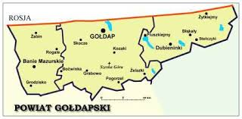
POWIATOWA STACJA SANITARNO-EPIDEMIOLOGICZNA W GOŁDAPI
Siedziba: ul. Wolności 11, 19-500 Gołdap.
Terytorialny zakres działania: powiat gołdapski i wchodzące w jego skład gminy: Gmina Gołdap, Gmina Banie Mazurskie, Gmina Dubeninki
Nadzór merytoryczny i instancyjny: Warmińsko-Mazurski Państwowy Wojewódzki Inspektor Sanitarny.

Slide 3
CEL DZIAŁALNOŚCI POWIATOWEJ STACJI SANITARNO-EPIDEMIOLOGICZNEJ W GOŁDAPI
Realizacja zadań z zakresu zdrowia publicznego w celu ochrony zdrowia ludzkiego przed niekorzystnym wpływem szkodliwości i uciążliwości środowiskowych, zapobiegania powstawaniu chorób, w tym chorób zakaźnych i zawodowych.

Slide 4
GŁÓWNE KIERUNKI DZIAŁANIA (ZASADNICZE ZADANIA) POWIATOWEJ STACJI SANITARNO – EPIDEMIOLOGICZNEJ w GOŁDAPI
Prowadzenie zadań z zakresu zapobiegawczego nadzoru sanitarnego mającego na celu zapobieganie negatywnym wpływom czynników i zjawisk fizycznych, chemicznych i biologicznych na zdrowie ludzi poprzez m. in.: uzgadnianie miejscowych planów zagospodarowania oraz warunków realizacji przedsięwzięć mogących znacząco oddziaływać na środowisko, uzgadnianie dokumentacji projektowej pod względem wymagań higienicznych i zdrowotnych oraz udział w dopuszczaniu do użytku obiektów budowlanych.
Sprawowanie bieżącego nadzoru nad higieną pomieszczeń i wymagań w stosunku do sprzętu używanego w szkołach i innych placówkach oświatowo-wychowawczych oraz w ośrodkach wypoczynku dzieci i młodzieży.
Sprawowanie bieżącego nadzoru nad higieną środowiska, a zwłaszcza wody przeznaczonej do spożycia przez ludzi, powietrza w pomieszczeniach przeznaczonych na pobyt ludzi, gleby i wód.
Nadzór nad utrzymaniem należytego stanu higienicznego nieruchomości, zakładów pracy, instytucji, obiektów i urządzeń użyteczności publicznej, dróg, oraz transportu drogowego.

Slide 5
GŁÓWNE KIERUNKI DZIAŁANIA (ZASADNICZE ZADANIA) POWIATOWEJ STACJI SANITARNO – EPIDEMIOLOGICZNEJ w GOŁDAPI
Realizacja zadań wynikających z ustawy o przeciwdziałaniu narkomanii, w tym sprawowanie nadzoru nad przestrzeganiem zakazu wytwarzania i wprowadzania do obrotu środków zastępczych.
Prowadzenie zadań z zakresu zapobiegania i zwalczania chorób, nadzór nad działalnością podmiotów leczniczych oraz ustalanie zakresu i terminów szczepień ochronnych oraz sprawowanie nadzoru w tym zakresie.
Sprawowanie bieżącego nadzoru sanitarnego nad warunkami produkcji, transportu, przechowywania i sprzedaży żywności, materiałów i wyrobów przeznaczonych do kontaktu z żywnością oraz innymi wyrobami mogącymi mieć wpływ na zdrowie ludzi.
Prowadzenie działalności z zakresu promocji zdrowia poprzez organizowanie, prowadzenie, koordynację i nadzorowanie działalności oświatowo-zdrowotnej mającej na celu ukształtowanie odpowiednich postaw i zachowań zdrowotnych.
Kontrola warunków zdrowotnych środowiska pracy oraz zapobieganie powstawaniu chorób zawodowych i innych chorób związanych z warunkami pracy.

Slide 6
W roku 2022 wydano:
decyzji płatniczych - 19,
opinii sanitarnych - 40,
pism – 34, w tym 9 nie wnoszących sprzeciwu przeciwko uruchomieniu obiektów zgłaszanych do odbioru.
Przeprowadzono w terenie, w tym: 9 kontroli w sprawie odbioru higieniczno-sanitarnego obiektu, 4 kontrole wspólne z innymi działami PSSE, 7 kontroli po zawiadomieniu z art. 56 prawa budowlanego.
Brak kontroli w trakcie realizacji obiektów.
Zapobiegawczy Nadzór Sanitarny

Slide 7
Zapobiegawczy Nadzór Sanitarny
Strategiczna ocena oddziaływania na środowisko
W sprawie uzgodnienia zakresu i stopnia szczegółowości informacji wymaganych w prognozie oddziaływania na środowisko zajęto 5 stanowisk w formie opinii sanitarnych. W sprawie uzgodnienia projektu miejscowego planu zagospodarowania przestrzennego wraz z prognozą oddziaływania na środowisko wpłynęły 2 wnioski – wydano 2 pozytywne opinie. W sprawie zaopiniowania projektu studium uwarunkowań i kierunków zagospodarowania przestrzennego gminy wpłynął 1 wniosek - wydano pozytywna opinię w zakresie wymagań higienicznych i zdrowotnych.
Oceny oddziaływania przedsięwzięcia na środowisko
W sprawach wydania opinii co do przeprowadzenia oceny oddziaływania przedsięwzięcia na środowisko, a w przypadku stwierdzenia tej potrzeby – co do zakresu raportu o oddziaływaniu przedsięwzięcia na środowisko oraz w sprawie uzgodnienia warunków realizacji przedsięwzięcia przed wydaniem decyzji o środowiskowych uwarunkowaniach wpłynęły 34 wnioski.
Ogółem wydano 29 opinii sanitarnych. Wydano 16 opinii sanitarnych, w 6 przypadkach stwierdzono potrzebę przeprowadzenia oceny oddziaływania na środowisko i określono zakres raportu dla danych przedsięwzięć. W sprawach o wydanie opinii przed wydaniem decyzji o środowiskowych uwarunkowaniach wpłynęło 7 wniosków, wydano 7 opinii sanitarnych z określeniem warunków realizacji.

Slide 8
Zapobiegawczy Nadzór Sanitarny
Uzgodnienia dokumentacji projektowej
W sprawach uzgodnienia projektów technicznych i technologicznych rozpatrzono 4 wnioski - wydano 3 opinie sanitarne. 1 wniosek wymagał wyjaśnień i uzupełnienia określonych w piśmie – brak odpowiedzi, wniosek nie został rozpatrzony.
Kontrole w trakcie realizacji inwestycji
W roku 2022 na terenie powiatu gołdapskiego nie przeprowadzono żadnej kontroli w trakcie realizacji inwestycji.

Slide 9
Zapobiegawczy Nadzór Sanitarny
Odbiory końcowe i uczestniczenie w sprawie dopuszczenia do użytkowania obiektu budowlanego
Wpłynęło 25 wniosków i zgłoszeń: 1 zgłoszenie zostało wycofane, 9 wniosków dotyczyło odbiorów higieniczno-sanitarnych przed rozpoczęciem działalności w nowych lub zaadaptowanych lokalach lub obiektach budowlanych, 11 wniosków dotyczyło art. 56 ustawy prawo budowlane, 4 wnioski dotyczyły kontroli wspólnych z innymi działami PSSE. Wydano 9 opinii w formie pism nie wnoszących sprzeciwu przeciwko uruchomieniu obiektów zgłaszanych do odbioru. Odbioru sanitarno-higienicznego dokonano w 9 obiektach.
W sprawie zawiadomień o zakończeniu budowy i zamiarze przystąpienia do użytkowania zgłaszanego obiektu budowlanego w związku z art. 56 ustawy z dnia 7 lipca 1994 r. Prawo budowlane (tj. Dz. U. z 2019 r. poz. 1186 ze zm.) wpłynęło 12 zgłoszeń (1 zgłoszenie wycofane). Przeprowadzono kontrolę i wydano 7 opinii w formie pisma: 6 opinii stwierdzające zgodność wykonanego obiektu budowlanego z przedstawionym, zatwierdzonym projektem budowlanym wraz z opinią o spełnieniu wymagań higieniczno-sanitarnych, 1 opinię stwierdzającą niezgodność wykonanych robót budowlanych z zatwierdzonym projektem budowlanym. W 4 sprawach nie zajęto stanowiska (obiekty nie podlegają nadzorowi PPIS).

Slide 10
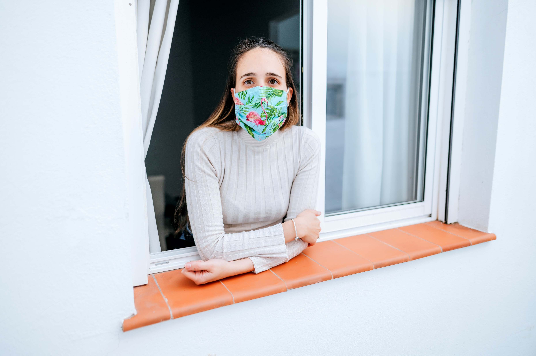
Epidemiologia
W dziedzinie chorób zakaźnych sytuacja w znacznym stopniu uległa poprawie w stosunku do roku poprzedniego. Nastąpił spadek zachorowań na choroby zakaźne. Zarejestrowano ogółem 1271 przypadków; z tego 131 osoby były hospitalizowane, natomiast w roku 2021 zarejestrowano ogółem 1680 przypadki, z tego 194 osoby były hospitalizowane, co stanowi spadek o 24,34%. Przyczyną spadku zachorowań jest zmniejszająca się liczba chorych na Covid-19.
W 2022 r. odnotowano 1014 przypadków zachorowań na SARS-CoV-2, w tym 80 osób było hospitalizowanych, natomiast w 2021 r. odnotowano 1438 przypadków zachorowań, w tym 159 osób było hospitalizowanych. Spadek wyniósł 29,48%.
W 2022 r. nastąpił duży wzrost zachorowań na grypę. Zarejestrowano 732 przypadki zachorowań, 13 osób skierowano do szpitala, w tym 5 przypadków grypy zostało potwierdzonych laboratoryjnie. Natomiast w 2021 r. zarejestrowano 221 przypadków zachorowań, osoby nie były hospitalizowane. Wzrost wyniósł 69,80%.

Slide 11
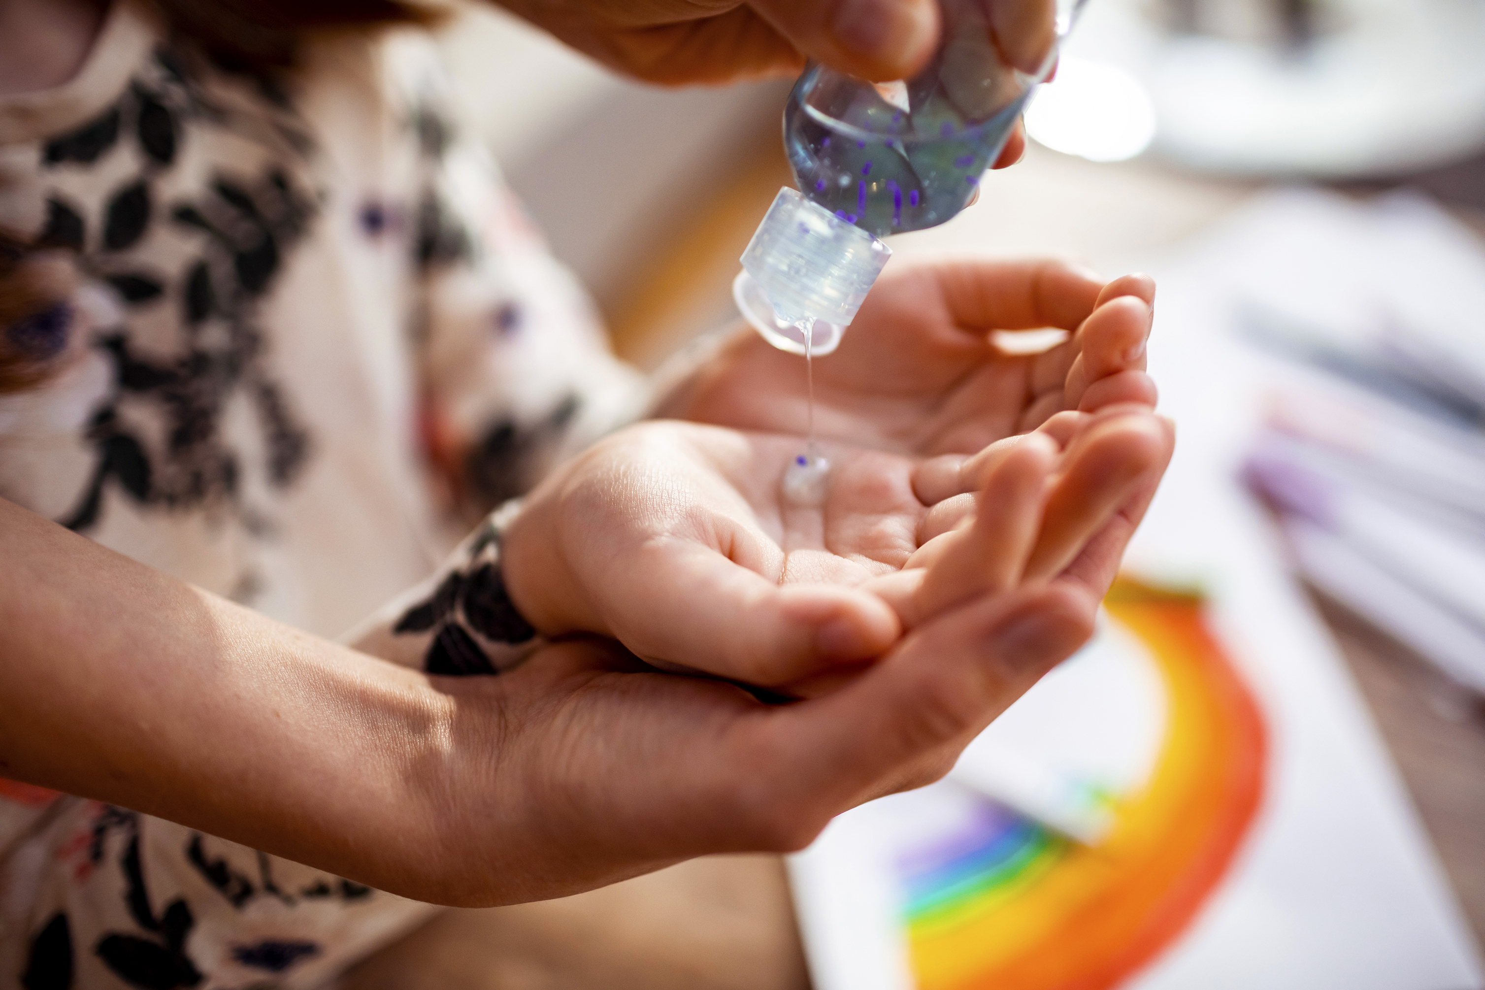
Epidemiologia
W 2022 r. najwięcej zachorowań zarejestrowano na:
ospę wietrzną – 66 przypadków,
biegunkę i zapalenia żołądkowo-jelitowe o prawdopodobnie zakaźnym pochodzeniu – 65 przypadków,
boreliozę – 43 przypadki,
inne bakteryjne zakażenia jelitowe wywołane przez clostridium difficile – 16 przypadków.
W porównaniu z poprzednim rokiem zwiększyła się liczba zachorowań na:
boreliozę – 43 przypadki, natomiast w 2021 r. odnotowano 27 przypadków,
płonicę – 7 przypadków, natomiast w 2021 r. odnotowano 1 przypadek,
biegunka i zapalenia żołądkowo-jelitowe o prawdopodobnie zakaźnym pochodzeniu – 65 przypadków, natomiast w 2021 r. odnotowano 27 przypadków.
W porównaniu z rokiem poprzednim spadła liczba zachorowań na:
ospę wietrzną – 66 przypadków, natomiast w 2021 r. zarejestrowano 149 przypadków,
świnkę – nie odnotowano żadnego zachorowania, w porównaniu z rokiem ubiegłym – 2 przypadki,
W roku 2022 zarejestrowano 24 przypadki pogryzień przez zwierzęta, które kształtują się na podobnym poziomie co w roku 2021.
Pozostałe jednostki chorobowe utrzymują się na podobnym poziomie w stosunku do roku ubiegłego.

Slide 12
Epidemiologia
W roku 2022 działalność leczniczą prowadziło 44 podmioty, w tym 5 wykonujące świadczenia całodobowe tj:
1. NZOZ Szpital Uzdrowiskowy „Wital” w Gołdapi wykonujący stacjonarne i całodobowe świadczenia zdrowotne inne niż szpitalne,
2. NZOZ Sanatorium Uzdrowiskowe „Wital” w Gołdapi wykonujący stacjonarne i całodobowe świadczenia zdrowotne inne niż szpitalne,
3. Centrum Rehabilitacji Dzieci i Młodzieży „Marzenia” w Niedrzwicy,
4. GoldMedica Szpital w Gołdapi,
5. Zakład Pielęgnacyjno-Opiekuńczy w Gołdapi.
W podmiotach całodobowych przeprowadzono 8 kontroli sanitarnych, w tym 2 w punkcie szczepień.
Działalność leczniczą w ramach stacjonarnych świadczeń zdrowotnych wykonywało 39 podmiotów, w których przeprowadzono 45 kontroli sanitarnych, w tym 12 w punktach szczepień.
Podmioty lecznicze będące pod nadzorem PPIS nie zajmowały się leczeniem pacjentów z zakażeniem SARS CoV-2.

Slide 13
Szczepienia ochronne
W Polsce Program Szczepień Ochronnych co roku jest aktualizowany Komunikatem Głównego Inspektora Sanitarnego w sprawie przeprowadzania szczepień ochronnych przeciw chorobom zakaźnym. Kalendarz szczepień określa wiek dzieci i młodzieży, w którym powinny być podane poszczególne dawki szczepionki. W powiecie gołdapskim do obowiązkowych szczepień ochronnych w 2022 roku podlegało 4798 dzieci i młodzieży do 19 roku życia, w porównaniu do roku ubiegłego – 4880 dzieci.

Slide 14
Szczepienia ochronne
W roku 2022 p/grypie zaszczepiono 735 osób (>65 r.ż. 478 osób, w wieku 15-64 było to 238 osób oraz w wieku 5-14 było to 19 osób). Dodatkowo wykonano szczepienia:
- p/kleszczowemu zapaleniu mózgu zaszczepiono 43 osoby,
p/ospie wietrznej 14 dzieci,
p/meningokokom 2 dzieci.
W roku 2022 nadzorem sanitarnym objęto 7 punktów szczepień, kontrolę przeprowadzono we wszystkich punktach.
Obserwuje się wzrost odmów realizacji obowiązkowych szczepień ochronnych dzieci. Wynika to najczęściej z odrębności religijnej oraz ruchów antyszczepionkowych.

Slide 15
Higiena Żywności, Żywienia i Przedmiotów Użytku
Działalność kontrolno-represyjna w latach 2020-2022

Slide 16
Wśród zagadnień tematycznych realizowanych w 2022 r. dużo uwagi poświęcono m.in.:
Higiena Żywności, Żywienia i Przedmiotów Użytku
- Nadzorowi nad podmiotami prowadzącymi produkcję pierwotną, RHD oraz dostawy bezpośrednie w aspekcie warunków sanitarnych produkowanej i sprzedawanej żywności oraz egzekwowania dokumentacji dotyczącej traceability - w przypadku produkcji pierwotnej,
- Nadzorowi nad realizacją obowiązku wdrażania GHP, GMP oraz HACCP ze szczególny uwzględnieniem weryfikacji prawidłowości funkcjonowania stosowanych przez kontrolowane podmioty procedur opartych na tym systemie w zakładach produkcyjnych, zakładach obrotu żywnością oraz zakładach żywienia zbiorowego,
- Nadzorowi nad warunkami higienicznymi obiektów bazy żywieniowej w ośrodkach wczasowo-wypoczynkowych oraz obiektami żywnościowymi przy trasach i w miejscowościach turystycznych w okresie wakacyjnym,
- Nadzorowi nad produkcją, importem oraz obrotem suplementów diety, żywności dla określonych grup oraz żywności wzbogaconej,
- Monitoringowi jakości żywienia w zakładach żywienia zbiorowego zamkniętego.

Slide 17
Jakość zdrowotna środków spożywczych
Higiena Żywności, Żywienia i Przedmiotów Użytku
Podstawą podejmowania działań w tym zakresie był Plan pobierania próbek do badania żywności w ramach urzędowej kontroli monitoringu dla Państwowej Inspekcji Sanitarnej na 2022 r. tworzony na podstawie Krajowego i Wojewódzkiego planu poboru prób na dany rok wskazujący liczbę i kierunek badań w zależności od liczby mieszkańców oraz ilości i rodzaju funkcjonujących obiektów.
Pobrano do badań: 150 próbek żywności, 2 próbki materiałów i wyrobów do kontaktu z żywnością.
Zakres badań obejmował parametry dotyczące zanieczyszczeń mikrobiologicznych, parametrów fizykochemicznych, cech organoleptycznych i znakowania.
W roku 2022 sporządzono i przekazano 1 powiadomienie do systemu RASFF dotyczące środka spożywczego, w którym badania wykazały przekroczenie NDP pestycydów. Ponadto zakwestionowano 5 próbek lodów z automatu ze względu na stwierdzone przekroczenie liczby bakterii Enterobacteriaceae.

Slide 18
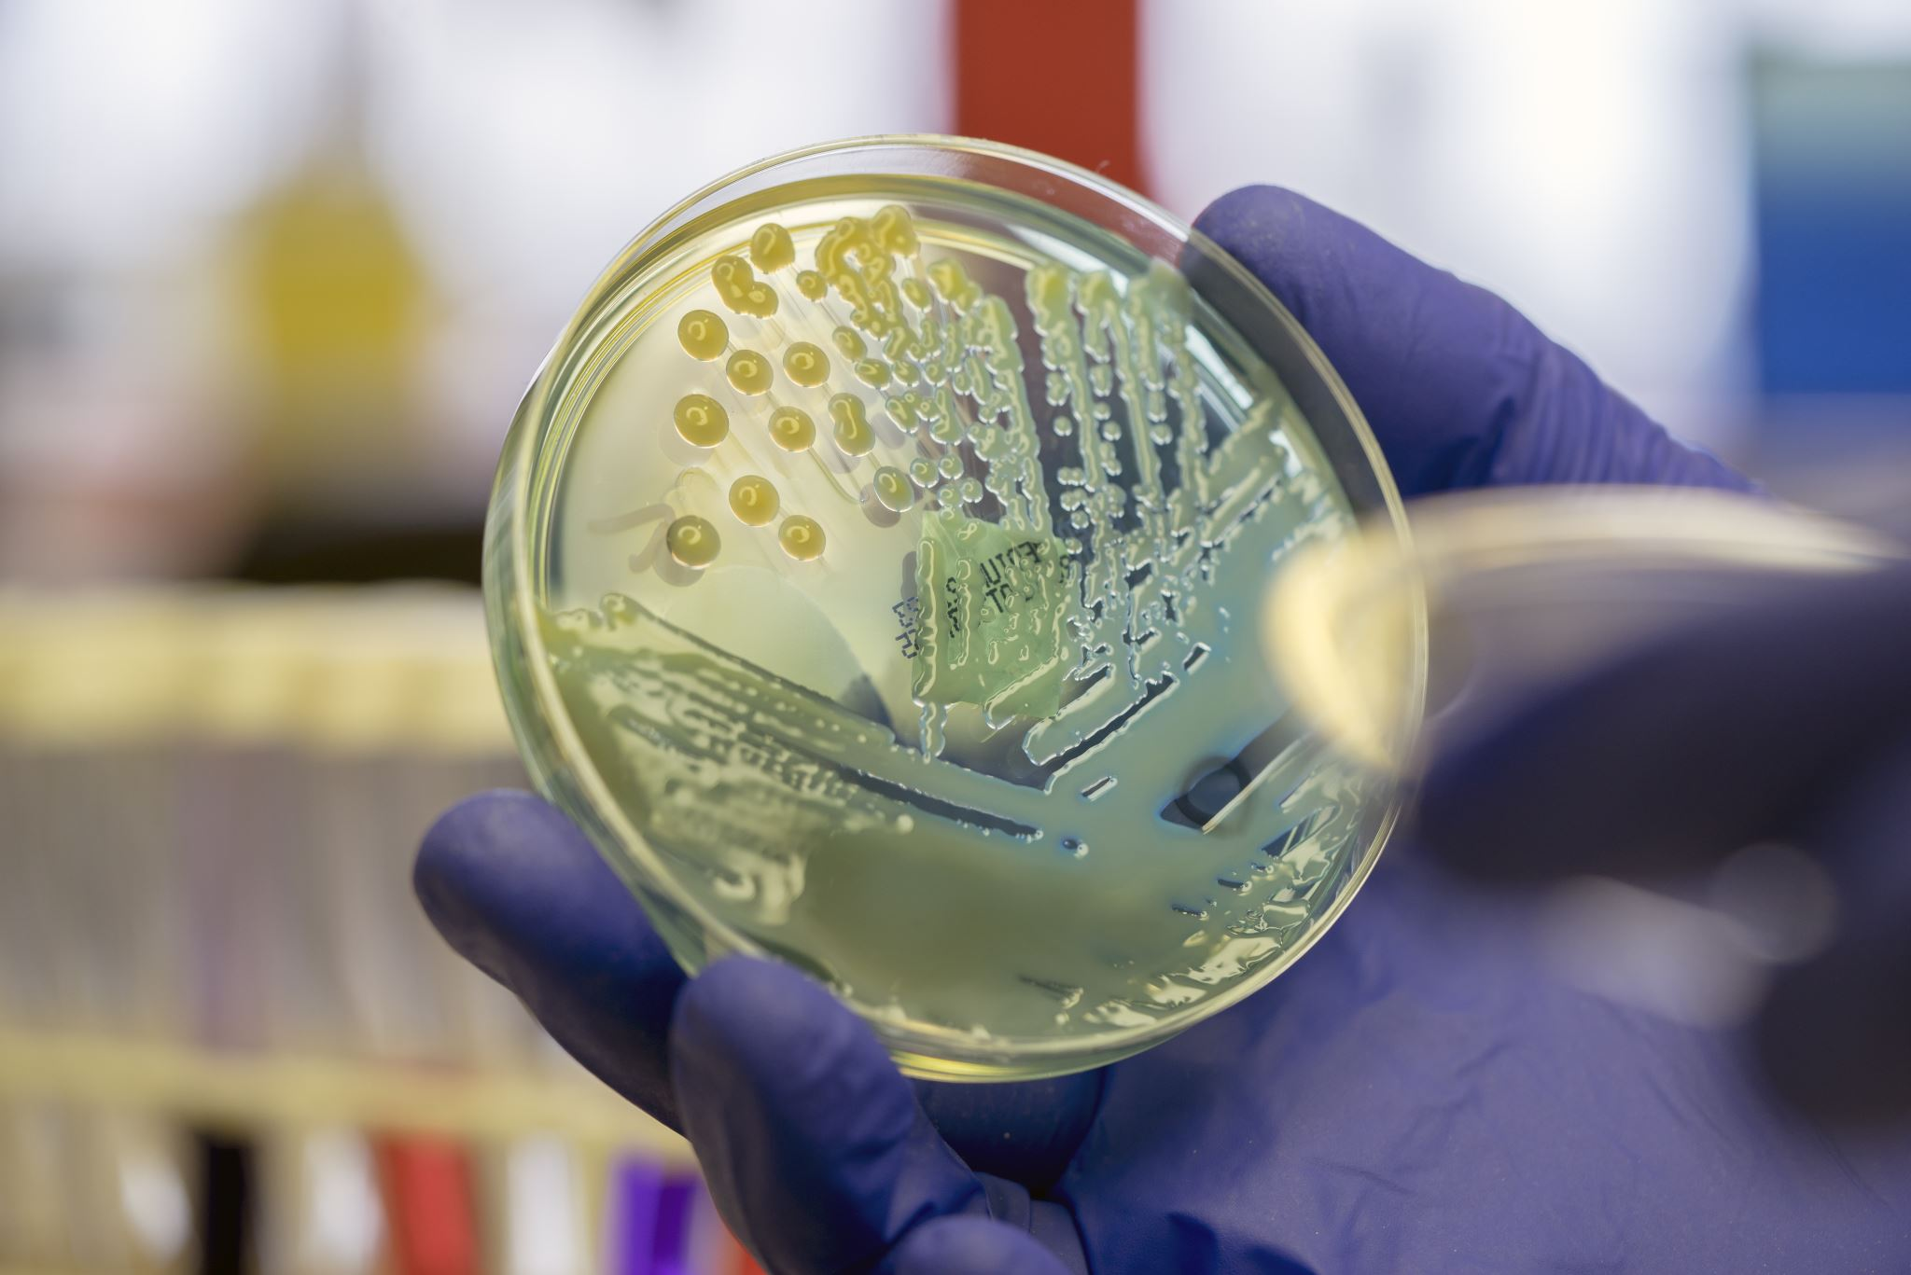
Higiena Żywności, Żywienia i Przedmiotów Użytku
Wystąpienie podejrzenia zatrucia pokarmowego
W roku 2022 odnotowano podejrzenie zatrucia pokarmowego w zakładzie żywienia zbiorowego zamkniętego. Przeprowadzono czynności kontrolne w obiekcie mające na cele ustalenie przyczyny wystąpienia dolegliwości żołądkowo-jelitowych. Pobrano do badań próbki wody, próbki kontrolne posiłków, wymazy sanitarne oraz wymazy od ludzi. Badania wykazały, iż przyczyną wystąpienia zachorowania był norowirus będący częstą przyczyną zakażeń pokarmowych objawiających się m.in. wymiotami i biegunką. Do zakażenia dochodzi drogą pokarmową przez zanieczyszczone ręce i pokarm.

Slide 19
Jakość zdrowotna środków spożywczych
Higiena Żywności, Żywienia i Przedmiotów Użytku

Slide 20
Higiena Komunalna
Monitoring jakości wody do spożycia
Stałemu monitoringowi podlega woda do spożycia pochodząca z urządzeń służących zbiorowemu zaopatrzeniu oraz urządzeń indywidualnych, z których woda jest wykorzystywana w budynkach użyteczności publicznej lub w przypadku prowadzenia działalności usługowej.
Na terenie powiatu gołdapskiego znajduje się 16 wodociągów, w tym 11 publicznych i 5 lokalnych.
W wytypowanych punktach pobierania próbek wody systematycznie prowadzony jest monitoring - badane są parametry grupy A i parametry grupy B, zgodnie z rozporządzeniem Ministra Zdrowia z dnia 7 grudnia 2017 r. w sprawie jakości wody przeznaczonej do spożycia przez ludzi. Punkty te zlokalizowane są na ujęciach wody (stacje uzdatniania wody bądź hydrofornie), gdzie pobierana jest woda w miejscu podawania wody do sieci rozdzielczej, ponadto w wodociągach o wydajności powyżej 101 m³/d dodatkowo pobierano próby z sieci rozdzielczej.
Dla każdego wodociągu sporządzono okresową ocenę zaopatrzenia ludności w wodę przeznaczoną do spożycia przez ludzi. W gminach powiatu gołdapskiego wodę w wodociągach oceniono jako dobrą – odpowiadającą wymaganiom.
Ujęcie wody Bronisze z dniem 17.02.2022 r. zostało całkowicie wyłączone z eksploatacji, jego odbiorcy z początkiem 2022 roku zostali przełączeni do wodociągu publicznego Górne.
Lp. | Nazwa wodociągu | Długość sieci w km | Liczba ludności zaopatrywanej w wodę | Produkcja wody w m3/d | Stwierdzone zanieczyszczenie wody | Gmina | Gmina
1. | Wodociąg Gołdap | 143 | 15386 | 2265 |  | Gołdap | Gołdap
2. | Wodociąg Górne | 13,5 | 183 | 35,5
3. | Wodociąg Pogorzel | 21,3 | 608 | 127,1 | Zwiększona zawartość jonu amonowego
4. | Wodociąg Kowalki | 50,1 | 1246 | 168,3
5. | Wodociąg Boćwinka | 25,1 | 811 | 63,7
6. | Wodociąg Kozaki | 19 | 496 | 65,4
7. | Wodociąg lokalny Kolniszki | 1,4 | 94 | 5,6
8. | Wodociąg lokalny Mażucie | 3,8 | 103 | 6,5 | Zwiększona zawartość manganu, zanieczyszczenie mikrobiologiczne
9. | Wodociąg Łoje | 73,74 | 1752 | 215 |  | Dubeninki | Dubeninki
10. | Wodociąg Żytkiejmy | 23,64 | 1018 | 66
11. | Wodociąg Banie Mazurskie | 58,73 | 2177 | 255 |  | Banie Mazurskie | Banie Mazurskie
12. | Wodociąg Budziska | 49,05 | 703 | 76
13. | Wodociąg Radkiejmy | 28,47 | 377 | 42
Inne podmioty zaopatrujące w wodę
14. | Wodociąg lokalny Kompleksu Wypoczynkowego „Leśny Zakątek” | 1,2 | Ośrodek na ok.100 osób | 10 |  | Gołdap
15. | Wodociąg lokalny „Wital” | 1,2 | Sanatorium na ok. 450 miejsc | 75
16. | Wodociąg lokalny „Marzenia” | 0,6 | Ośrodek rehabilitacji dzieci i młodzieży na ok. 34 miejsca | 5,7

Slide 21
Higiena Komunalna

Slide 22
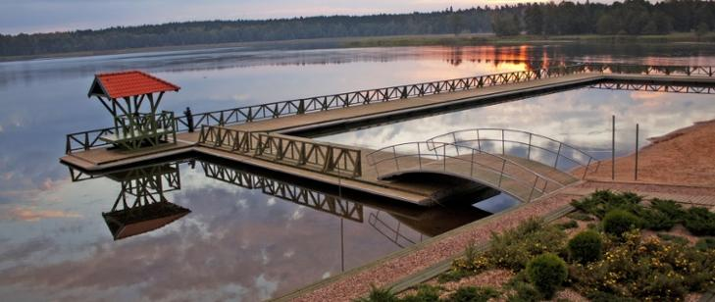
Higiena Komunalna
Kąpielisko
Na terenie Gminy Gołdap w sezonie letnim 2022 funkcjonowało 1 kąpielisko. Kąpielisko lokalizowane było przy Promenadzie Zdrojowej 14, 19-500 Gołdap. Organizatorem kąpieliska był Ośrodek Sportu i Rekreacji, ul. Partyzantów 31, 19-500 Gołdap.
Sezon kąpielowy określony został uchwałą Rady Miejskiej w Gołdapi w sprawie wykazu kąpielisk i sezonu kąpielowego na terenie gminy Gołdap i obejmował okres od 1 lipca 2021 r. do 31 sierpnia 2022 r. Na podstawie sprawozdań z badań (próbek pobranych w ramach kontroli urzędowej i kontroli wewnętrznej) wody z kąpieliska zlokalizowanego przy Promenadzie Zdrojowej 14, 19-500 Gołdap, Państwowy Powiatowy Inspektor Sanitarny Gołdapi dokonał oceny sezonowej jakości wody w odniesieniu do parametrów określonych w załączniku 1 Rozporządzenia Ministra Zdrowia z dnia 17 stycznia 2019 r. w sprawie nadzoru nad jakością wody w kąpielisku i miejscu wykorzystywanym do kąpieli (Dz. U. 2019 r. poz. 255) i stwierdził przydatność wody do kąpieli w kąpielisku w sezonie letnim 2022 r.
W sezonie letnim 2022 r. zgodnie z § 6 rozporządzenia Ministra Zdrowia z dnia 17 stycznia 2019 r. w sprawie nadzoru nad jakością wody w kąpielisku i miejscu wykorzystywanym do kąpieli (Dz. U. 2019 r. poz. 255) nie stwierdzono zanieczyszczeń mikrobiologicznych wody w kąpielisku.

Slide 23
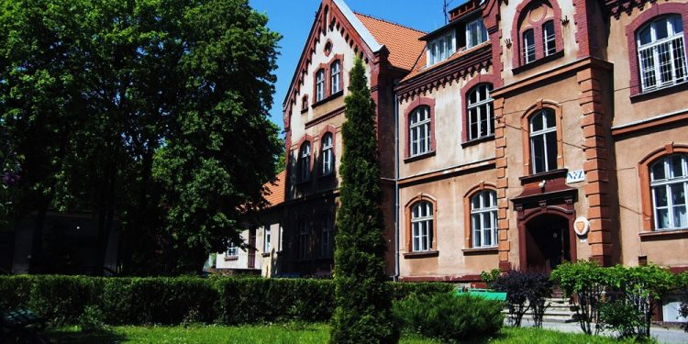
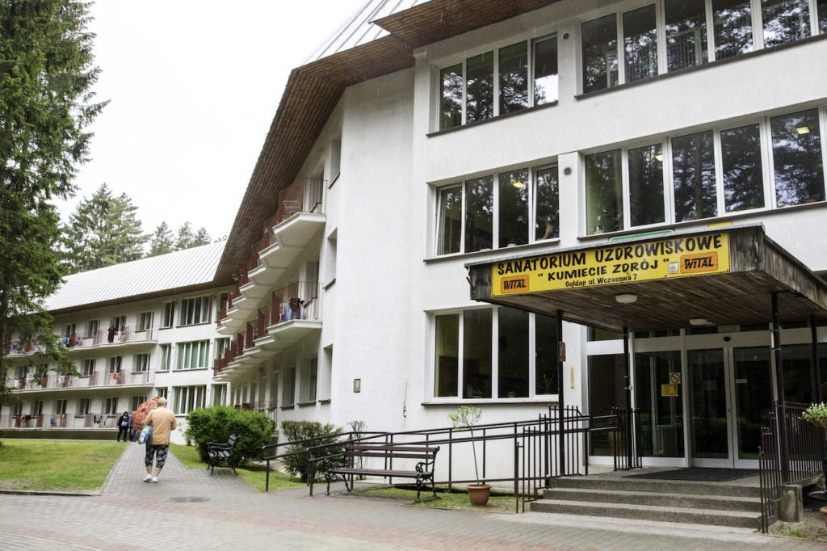
Higiena Komunalna
Inne informacje
Państwowy Powiatowy Inspektor Sanitarny w Gołdapi w 2022 r. wystawił 31 decyzji na przeprowadzenie ekshumacji zwłok, przeprowadzono kontrolę 13 z nich, wszystkie odbyły się zgodnie z wydanymi zaleceniami. Wystawiano 5 postanowień na przywóz zwłok lub szczątków z zagranicy. Skontrolowano 6 samochodów do przewozu zwłok lub szczątków ludzkich należących do 3 firm pogrzebowych. Stan sanitarno-techniczny samochodów określono jako dobry.
Przed rozpoczęciem sezonu letniego przeprowadzono 3 kontrole obiektów noclegowych do przyjęcia dzieci i młodzieży na wypoczynek letni, podczas których nie stwierdzono nieprawidłowości.
Uczestniczono we wspólnych kontrolach przeprowadzonych w obiektach wykonujących działalność leczniczą przez podmioty lecznicze - wykonujące stacjonarne i całodobowe świadczenia zdrowotne:
szpitalne:
GoldMedica sp. z o.o., ul. Słoneczna 7 , 19-500 Gołdapi;
oraz inne niż szpitalne:
Zakład Pielęgnacyjno-Opiekuńczy, ul. Słoneczna 7b, 19-500 Gołdap;
Sanatorium Uzdrowiskowe WITAL, ul. Wczasowa 7, 19-500 Gołdap;
Szpital Uzdrowiskowy WITAL, ul. Wczasowa 7, 19-500 Gołdap;
Centrum Rehabilitacji Dzieci i Młodzieży MARZENIA, Niedrzwica 27, 19-500 Gołdap.

Slide 24
Liczba Placówek Edukacyjno-Wychowawczych objętych nadzorem sanitarnym w 2022 r.
Higiena Dzieci i Młodzieży
Placówki pod stałym nadzorem sanitarnym: 1 żłobek niepubliczny, 2 przedszkola publiczne, 6 przedszkoli niepublicznych, 11 szkół podstawowych publicznych, 2 szkoły funkcjonujące samodzielnie (Liceum Ogólnokształcące, Szkoła Specjalna Publiczna), 2 Zespoły Szkół Publicznych, 4 Placówki z pobytem całodobowym oraz 2 placówki wychowania pozaszkolnego.

Slide 25
Higiena Dzieci i Młodzieży
Kontrole Placówek Opiekuńczo-Wychowawczych
We wszystkich placówkach przeprowadzono łącznie 70 kontroli sanitarnych:
- 51 kontroli w placówkach stałych - dotyczyły kontroli z zakresu przygotowania szkół do rozpoczęcia nowego roku szkolnego 2022/2023 pod kątem zapewnienia właściwych warunków higieniczno-sanitarnych oraz oceny przestrzegania przepisów określających wymagania higieniczne i zdrowotne w stosunku do pomieszczeń i sprzętu używanego w placówkach oświatowych oraz utrzymania stanu higienicznego nieruchomości;
4 kontrole zimowego wypoczynku dzieci i młodzieży i 16 kontroli letniego wypoczynku dzieci i
młodzieży - dotyczyły oceny przestrzegania przepisów określających wymagania higieniczne i zdrowotne w stosunku do pomieszczeń i sprzętu używanego na turnusie wypoczynku dzieci i młodzieży oraz w zakresie utrzymania należytego stanu higienicznego nieruchomości.
Podczas kontroli sanitarnej stwierdzono nieprawidłowości w 4 szkołach podstawowych, w jednym przedszkolu niepublicznym i w liceum ogólnokształcącym.

Slide 26
Higiena Dzieci i Młodzieży

Slide 27
Higiena Dzieci i Młodzieży
Prowadzenie zajęć lekcyjnych
Wszystkie placówki prowadziły zajęcia w systemie jednozmianowym.
W szkołach podstawowych część zajęć prowadzona była w klasach łączonych.
Wszystkie szkoły zapewniają przerwy 10 min. i przynajmniej jedną przerwę dłuższą.
Wszystkie szkoły umożliwiają uczniom spędzanie przerw na świeżym powietrzu.
W 2022 r. w czterech szkołach przeprowadzono ocenę badań obciążenia uczniów tornistrami/plecakami, dodatkowo w jednej szkole przeprowadzono edukację na temat jak ważną rolę dla zdrowia odgrywa odpowiednio dopasowany plecak.

Slide 28
Nadzór bieżący
Higiena Pracy
Pod nadzorem pracownika pionu higieny pracy znajduje się 117 zakładów pracy, w których zatrudnionych jest 3019 pracowników. Na terenie powiatu gołdapskiego dominuje produkcja roślinna i zwierzęca oraz przemysł drzewny, produkcja wyrobów metalowych, handel hurtowo-detaliczny.
Zostało skontrolowanych 76 obiektów pod względem przestrzegania przepisów określających wymagania higieniczne i zdrowotne środowiska pracy w zakresie ogólnych wymogów bezpieczeństwa i higieny pracy oraz narażenia pracowników na czynniki chemiczne, biologiczne, fizyczne.

Slide 29
Higiena Pracy
Podczas kontroli zanotowano przekroczenia higienicznych norm warunków pracy w 7 zakładach pracy. Są to zakłady pracy, gdzie występuję przekroczenia czynników fizycznych – hałasu oraz drgań ponadto stwierdzono przekroczenia higienicznych norm warunków pracy odnośnie czynników chemicznych. Nie odnotowano przekroczeń odnośnie NDS pyłów. Przekroczenia występują w zakładach zajmujących się:
PKD 08 – wydobyciem torfu
PKD 17 - produkcją papieru falistego i tektury falistej oraz opakowań z papieru i tektury
PKD 22 - produkcją pozostałych wyrobów z tworzyw sztucznych
PKD 25 - produkcją pozostałych gotowych wyrobów, gdzie indziej niesklasyfikowanych
PKD 42 - robotami związanymi z budową dróg i autostrad
PKD 71 - działalnością w zakresie inżynierii
W 2022 r. zanotowano, iż 139 pracowników pracujących w przekroczeniach.

Slide 30
Higiena Pracy
Na terenie powiatu gołdapskiego znajduje się 23 obiekty, w których występuje narażenie pracowników na szkodliwe czynniki rakotwórcze. W 2022 r. zostało skontrolowanych 20 zakładów w zakresie czynników rakotwórczych i mutagennych. Są to m.in. zakłady ochrony zdrowia, zakłady zajmujące obróbką drewna oraz zakłady pracy oraz zakłady gdzie występuje narażenie na czynniki chemiczne – krzemionka krystaliczna (frakcja respirabilna) – stanowiska spawania.
Zanotowano, iż w 2022 r. 64 osoby były narażone na czynniki rakotwórcze.
Na stwierdzone nieprawidłowości w zakresie czynników rakotwórczych zostało wystawionych 7 decyzji administracyjnych.

Slide 31
Higiena Pracy
W 2022 r. wpłynęło 5 zgłoszeń dotyczących podejrzenia zachorowania na chorobę zawodową. Wykonanych zostało 5 kart oceny narażenia zawodowego pracowników.
Wystawionych zostało 11 decyzji administracyjnych stwierdzających choroby zawodowe nr 26 BORELIOZA. Choroby zawodowe dotyczyły pracowników zatrudnionych w rolnictwie oraz produkcji zwierzęcej.

Slide 32
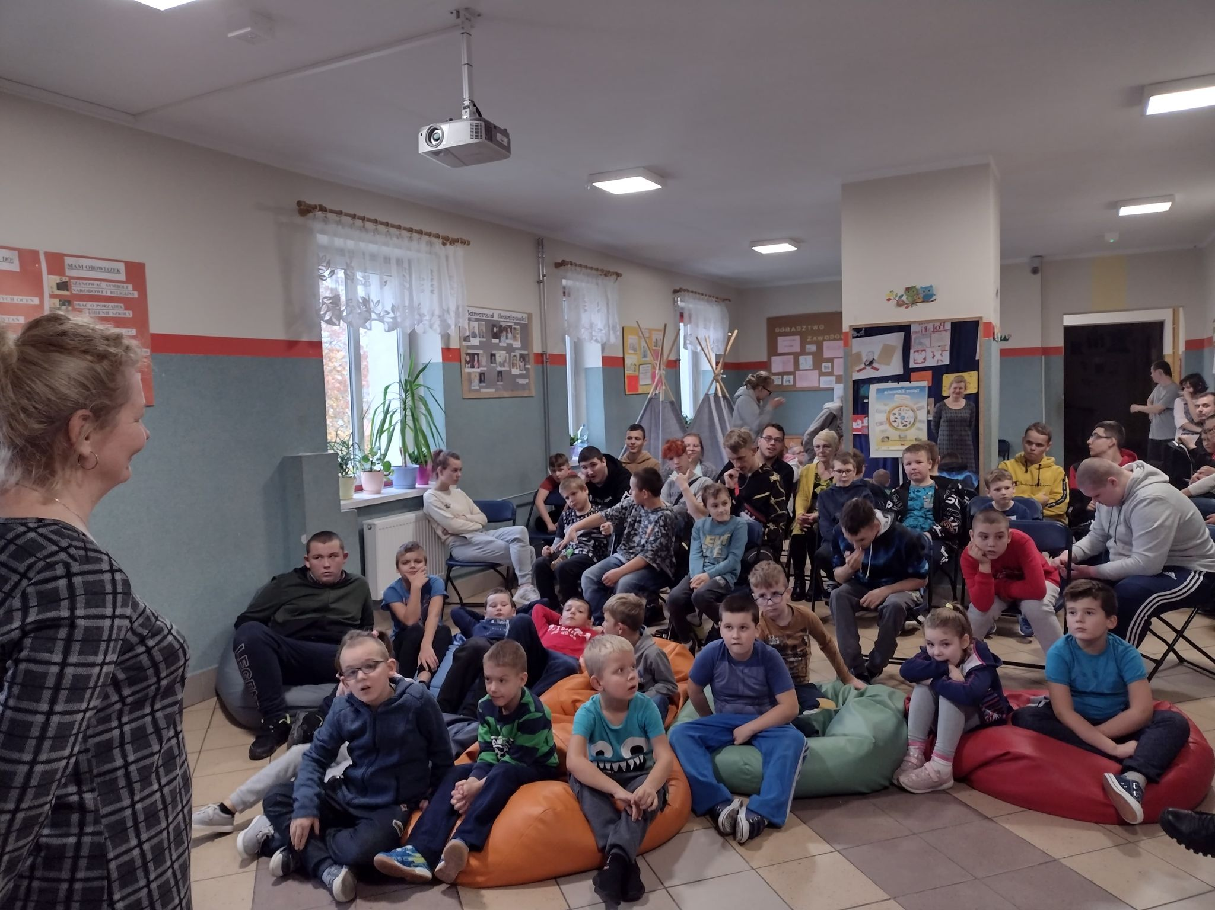
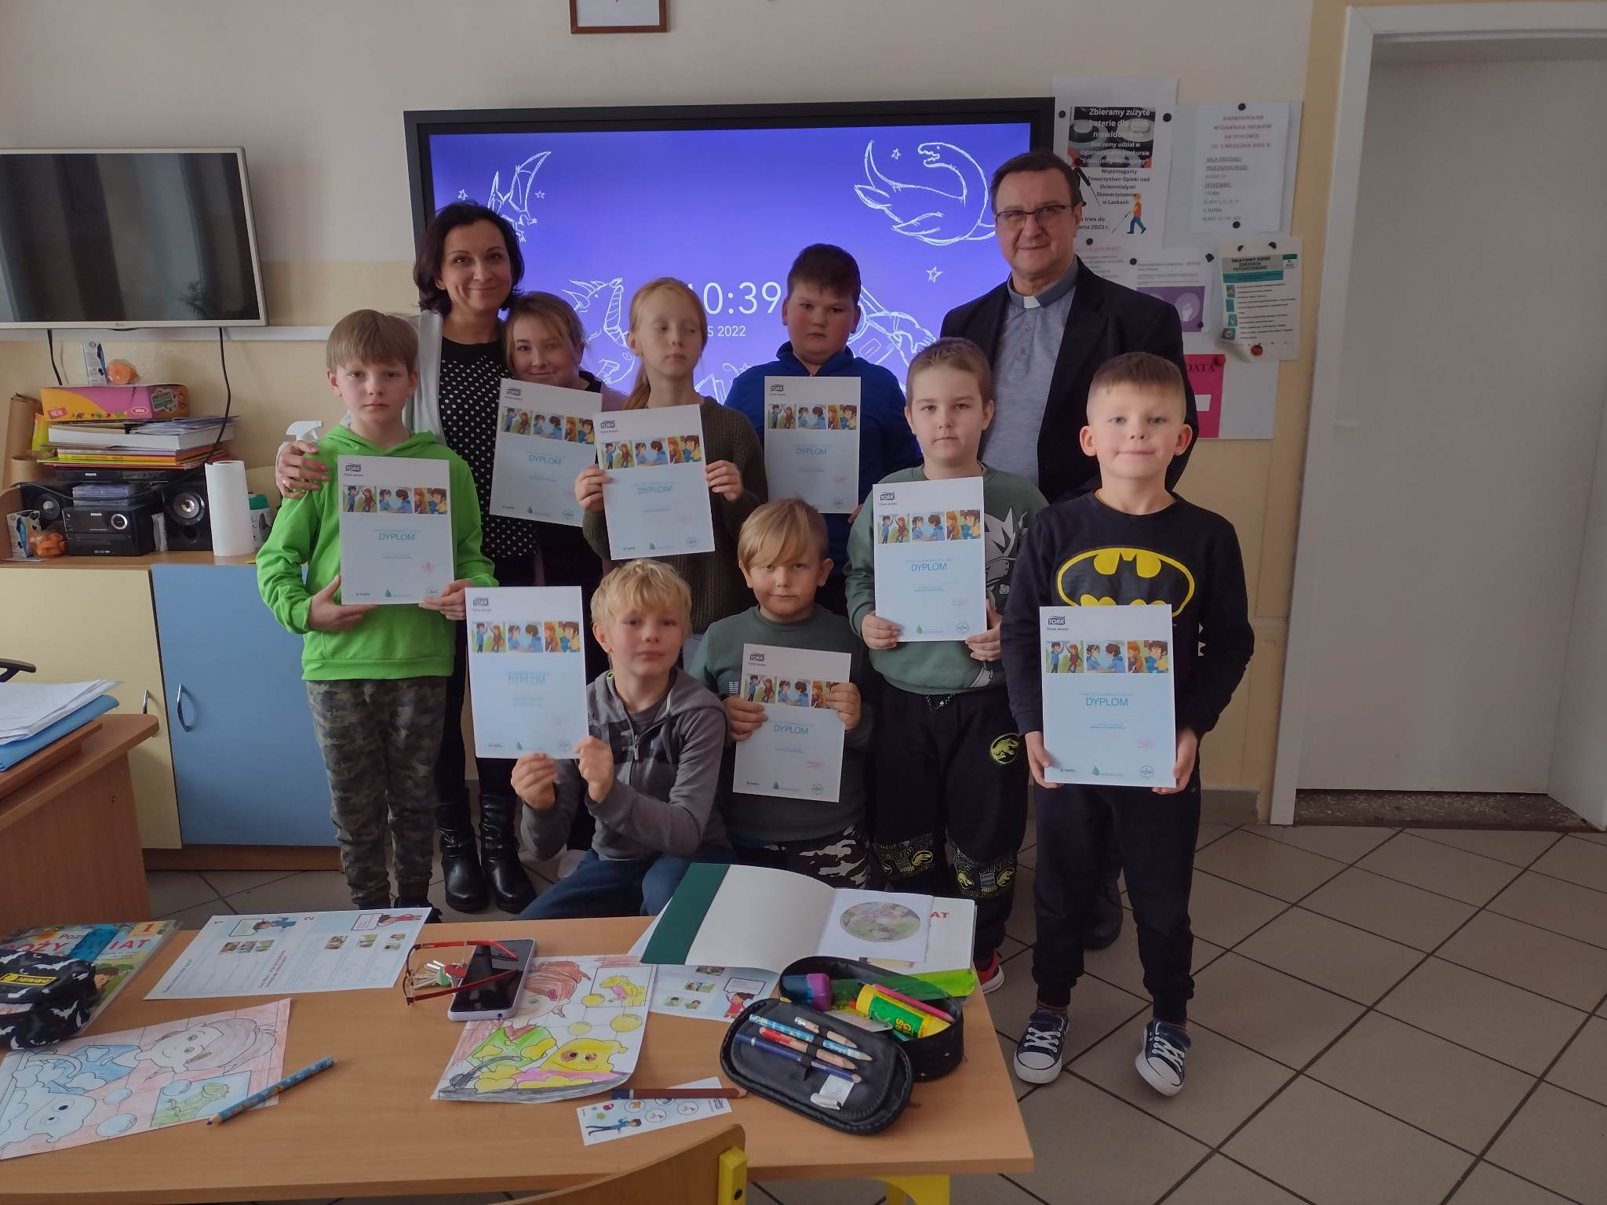
Promocja Zdrowia i Oświata Zdrowotna
Działania podejmowane przez Promocję Zdrowia i Oświatę Zdrowotną wynikają z założeń krajowych (Ustawy o Inspekcji Sanitarnej, wytycznych Głównego Inspektora Sanitarnego, Narodowego Programu Zdrowia), wojewódzkich (Wojewódzkiego Programu Promocji i Ochrony Zdrowia, Wojewódzkiego Programu Zwalczania AIDS i Zapobiegania Zakażeniom HIV, Programu Przeciwdziałania Narkomanii), sytuacji epidemiologicznej, społecznej oraz demograficznej powiatu.
Ich inicjacją i koordynacją na poziomie powiatowym zajmuje się pracownik Oddziału Promocji Zdrowia i Oświaty Zdrowotnej. Organizuje, prowadzi, koordynuje i nadzoruje działalność oświatowo-zdrowotną w celu ukształtowania odpowiednich postaw i zachowań zdrowotnych. Prowadzone działania z zakresu promocji zdrowia i oświaty zdrowotnej kierowane są między innymi do: rodziców i opiekunów dzieci, uczniów, nauczycieli, wychowawców oraz pedagogów szkolnych, seniorów, pacjentów zakładów opieki zdrowotnej, pracowników ochrony zdrowia, przedstawicieli samorządów lokalnych, policjantów, strażników miejskich, żołnierzy.

Slide 33
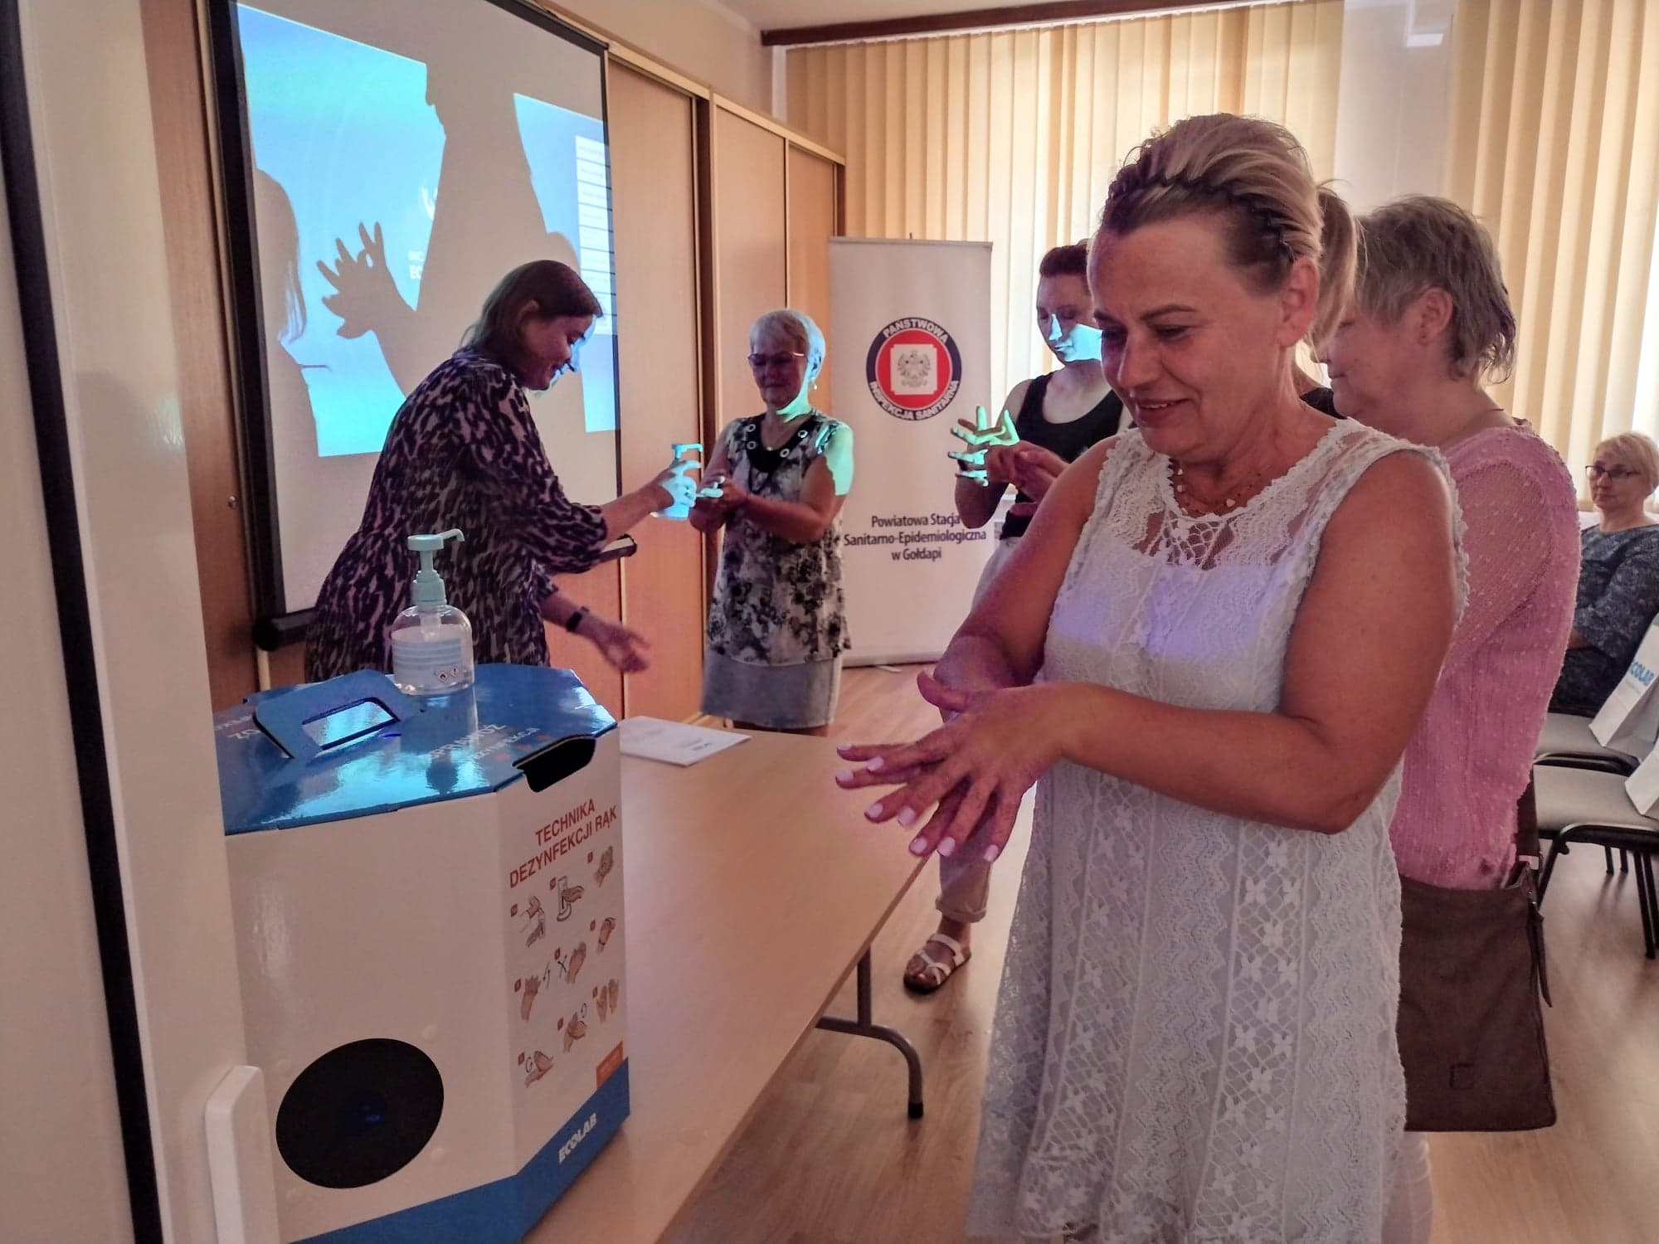
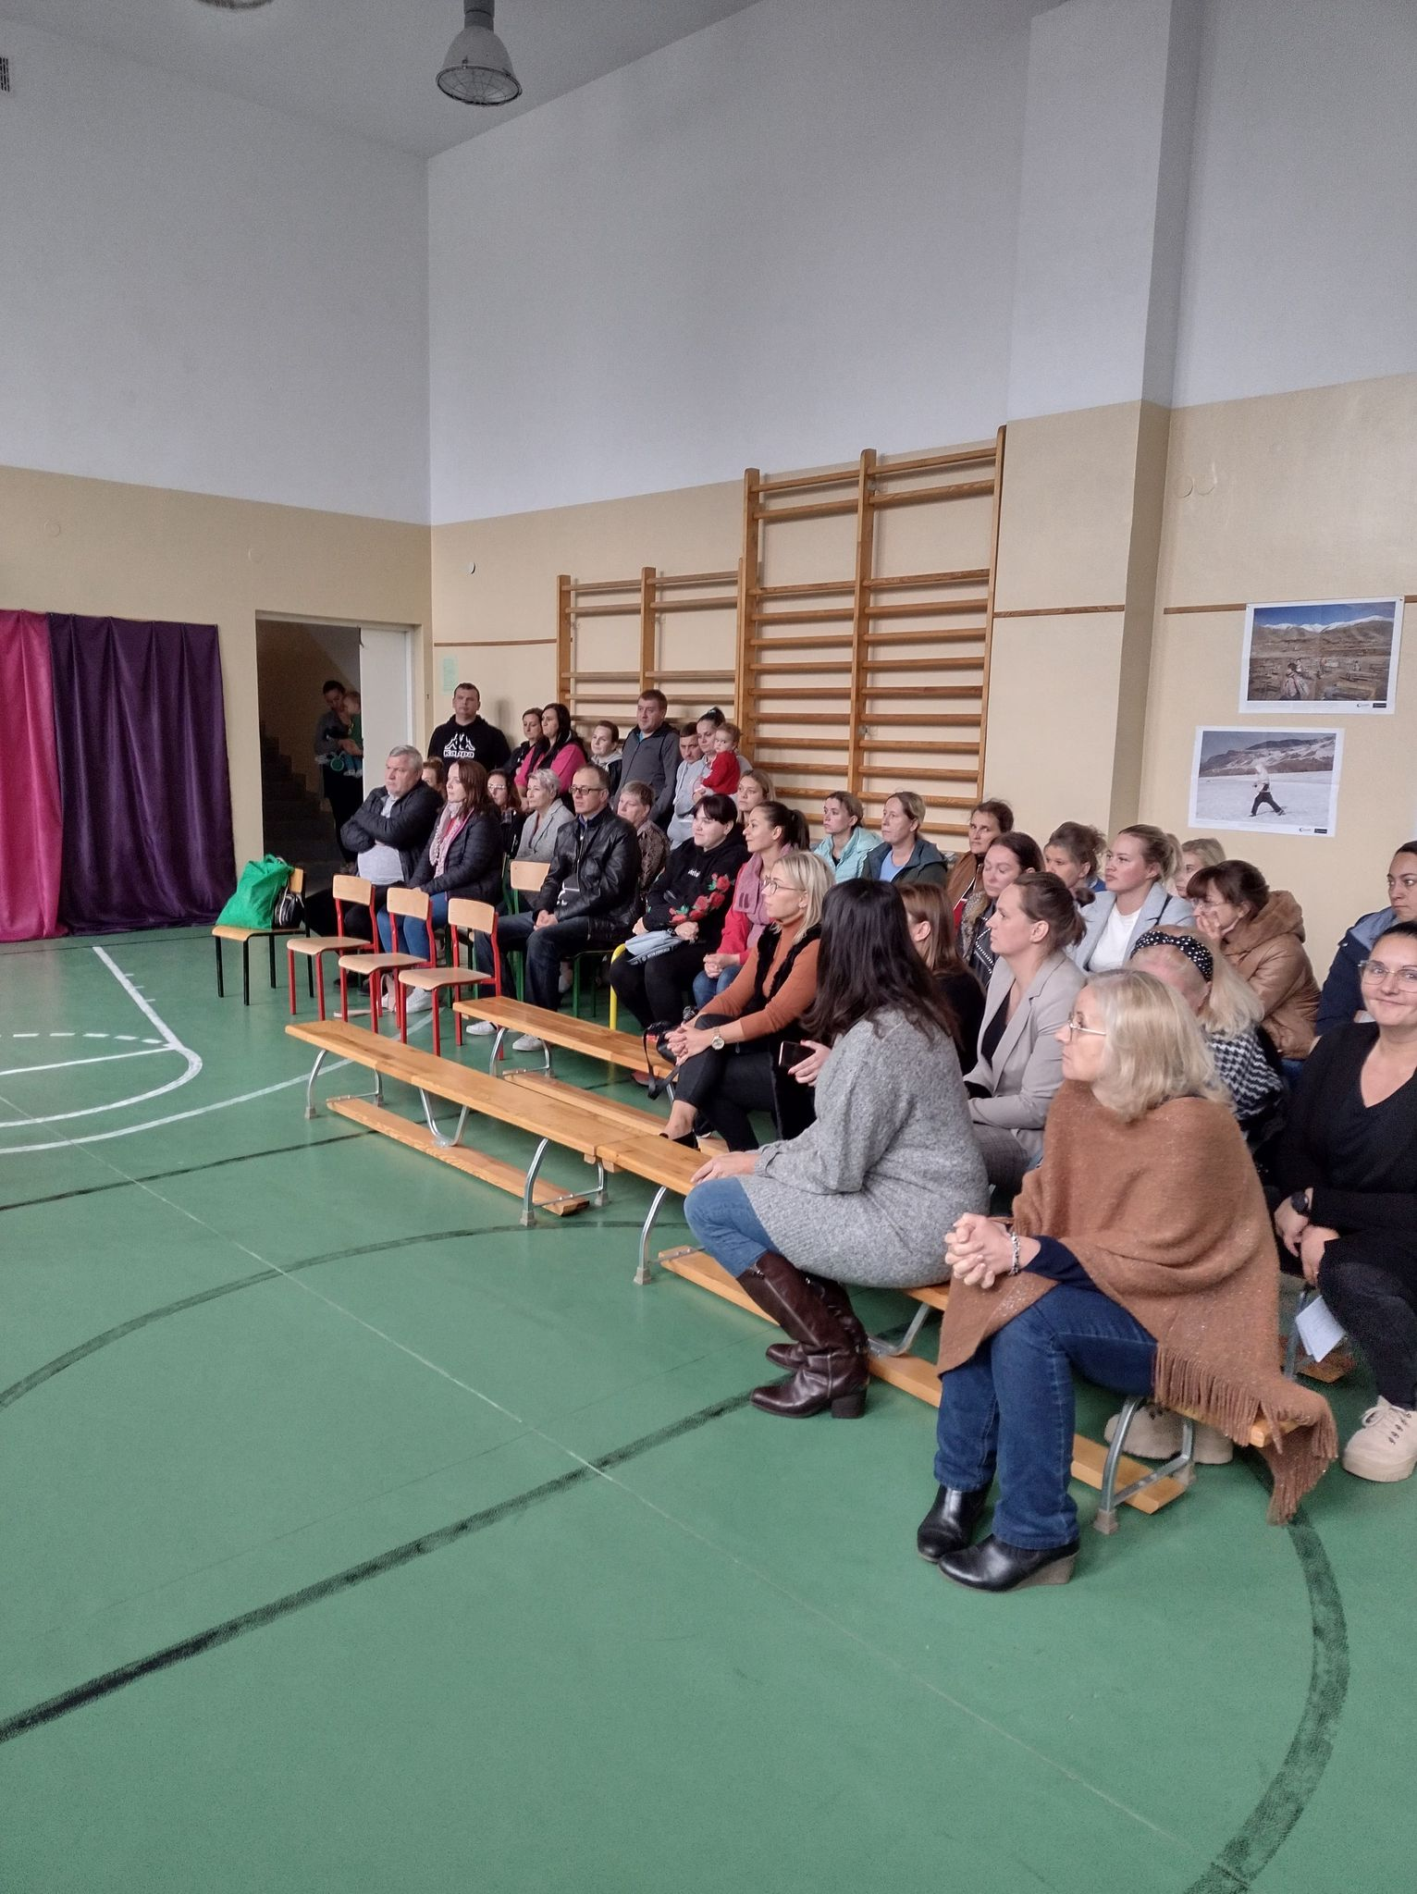
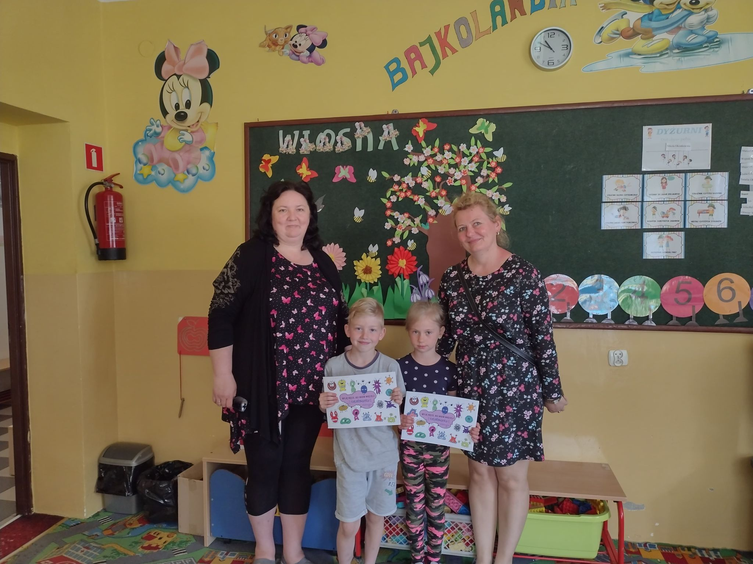
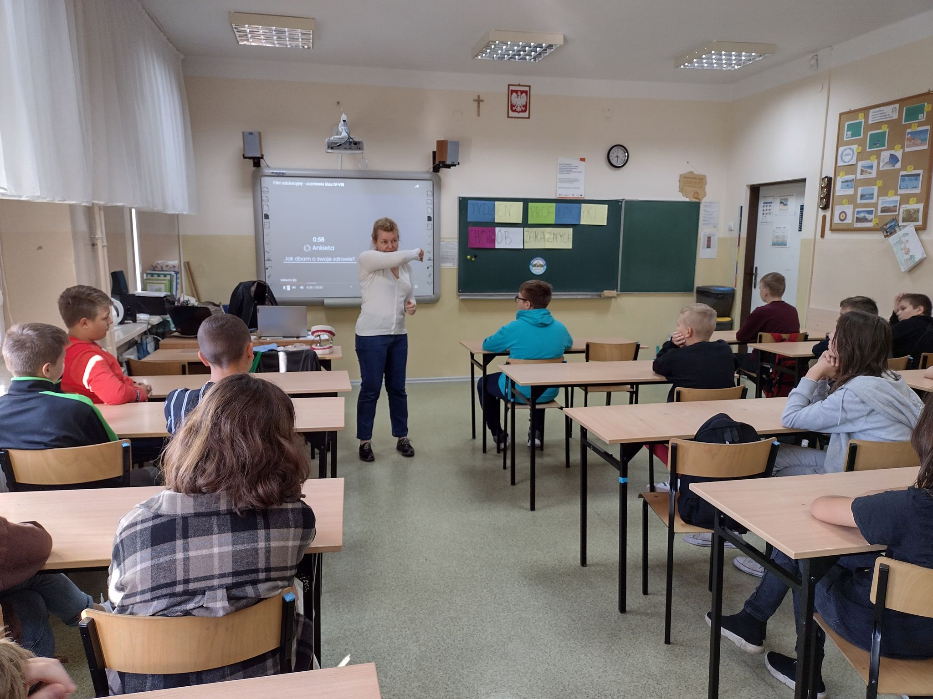
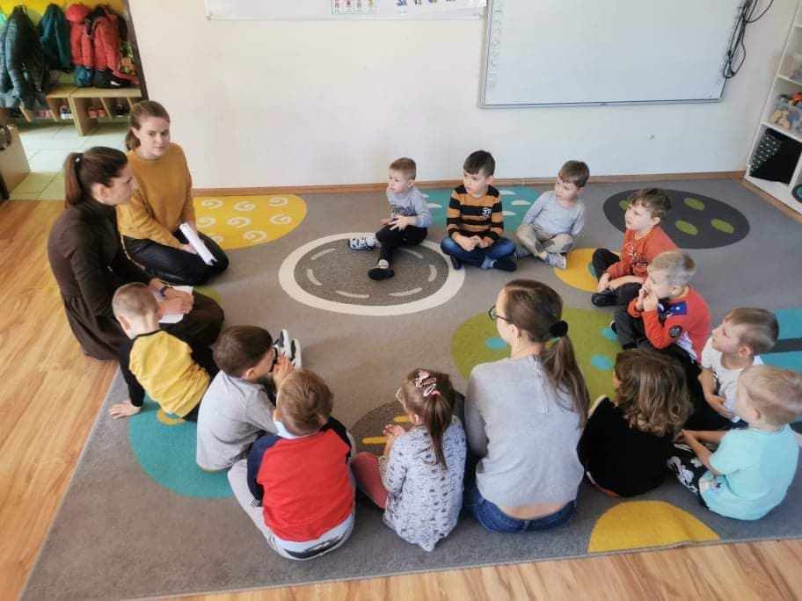
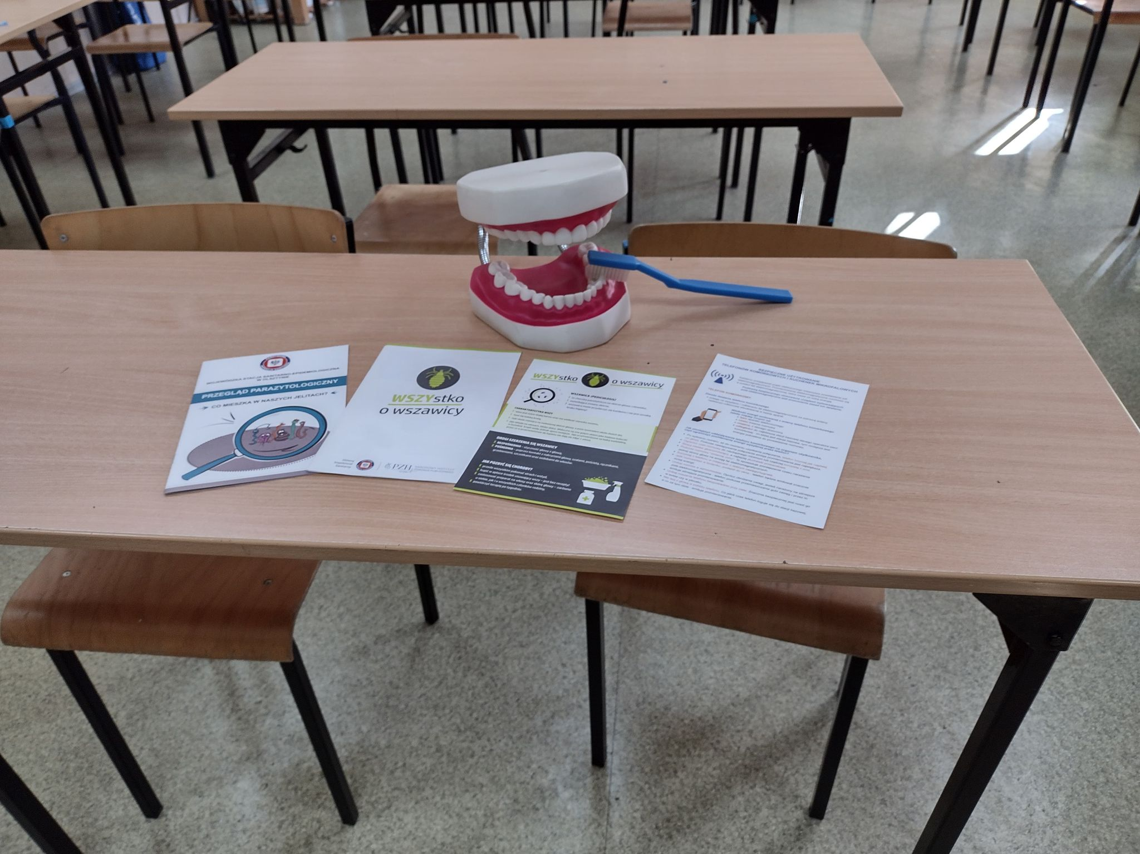
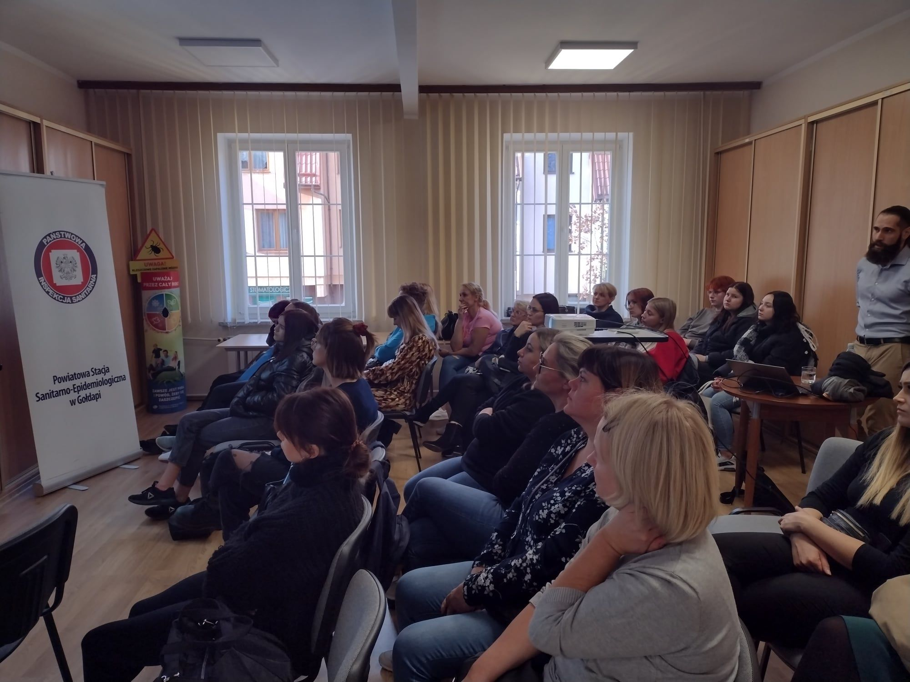
Promocja Zdrowia i Oświata Zdrowotna
W roku 2022 przeprowadzono 5 szkoleń skierowanych do 89 osób, 8 narad z tematyki programowej, wizytowano realizację programów edukacyjnych w 7 placówkach nauczania i wychowania. Zrealizowano 6 konkursów – dwa konkursy plastyczne, jeden ortograficzny z profilaktyki palenia tytoniu skierowany do uczniów szkół ponadpodstawowych oraz trzy konkurs wiedzy. Zrealizowano 20 zajęć edukacyjnych z uczniami szkół podstawowych i średnich, w których udział wzięło 749 osób, 6 pogadanek dla 112 osób na temat profilaktyki środków psychoaktywnych/dopalaczy oraz profilaktyki zakażeń HIV i choroby AIDS.

Slide 34
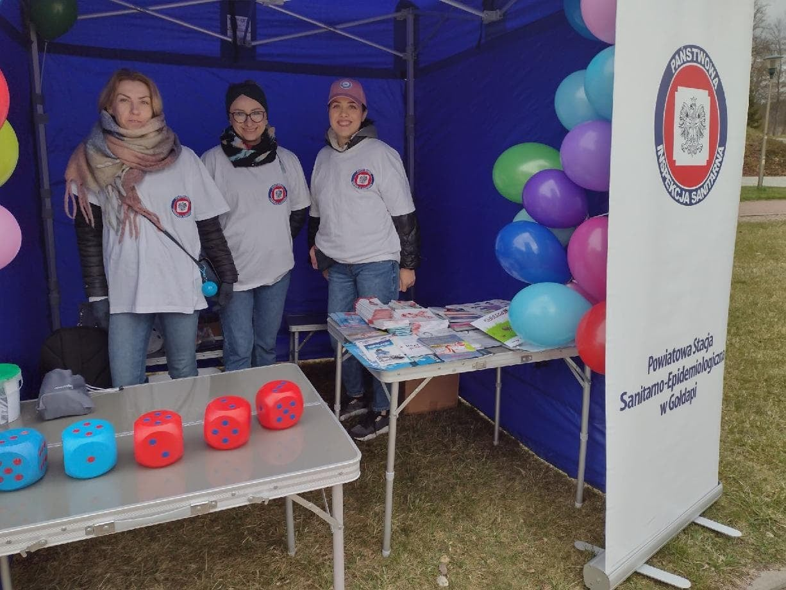
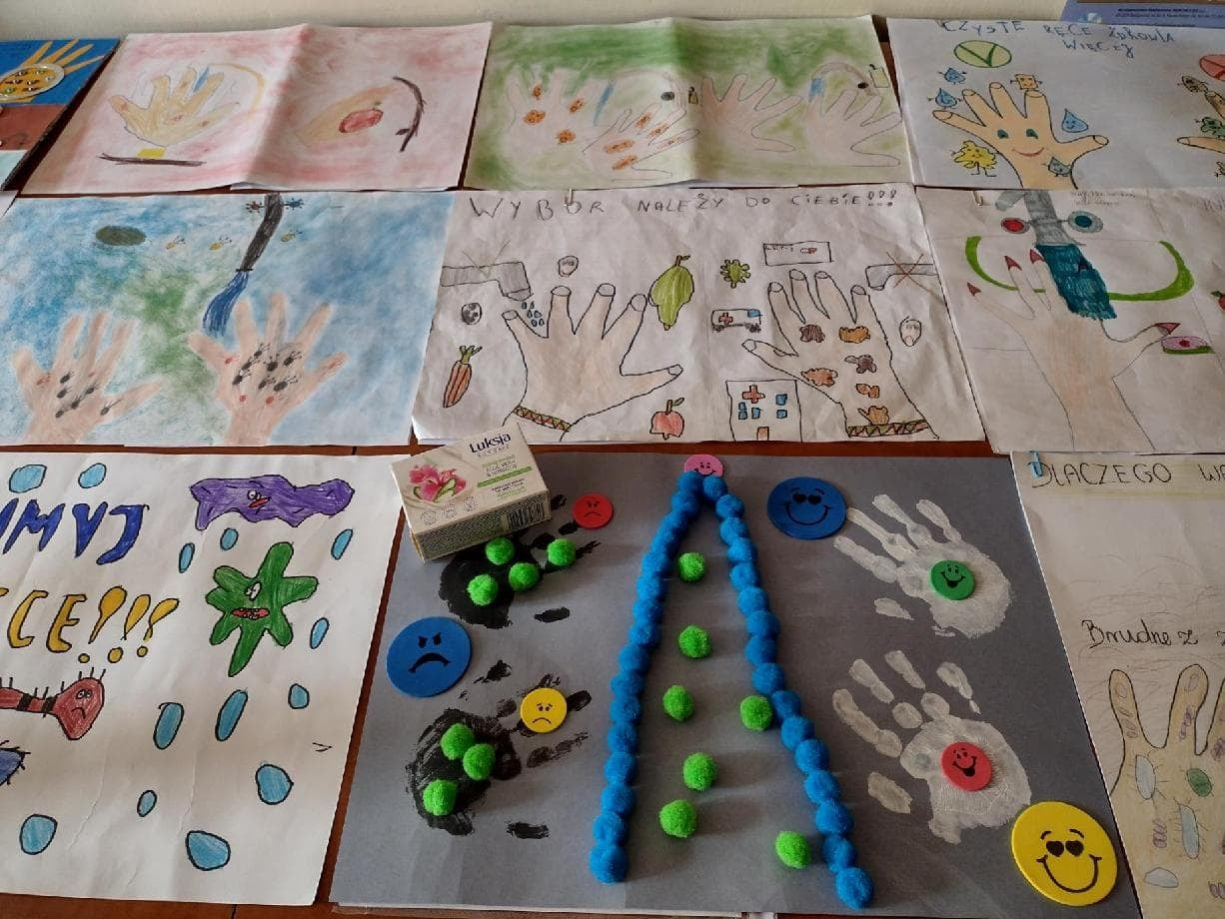
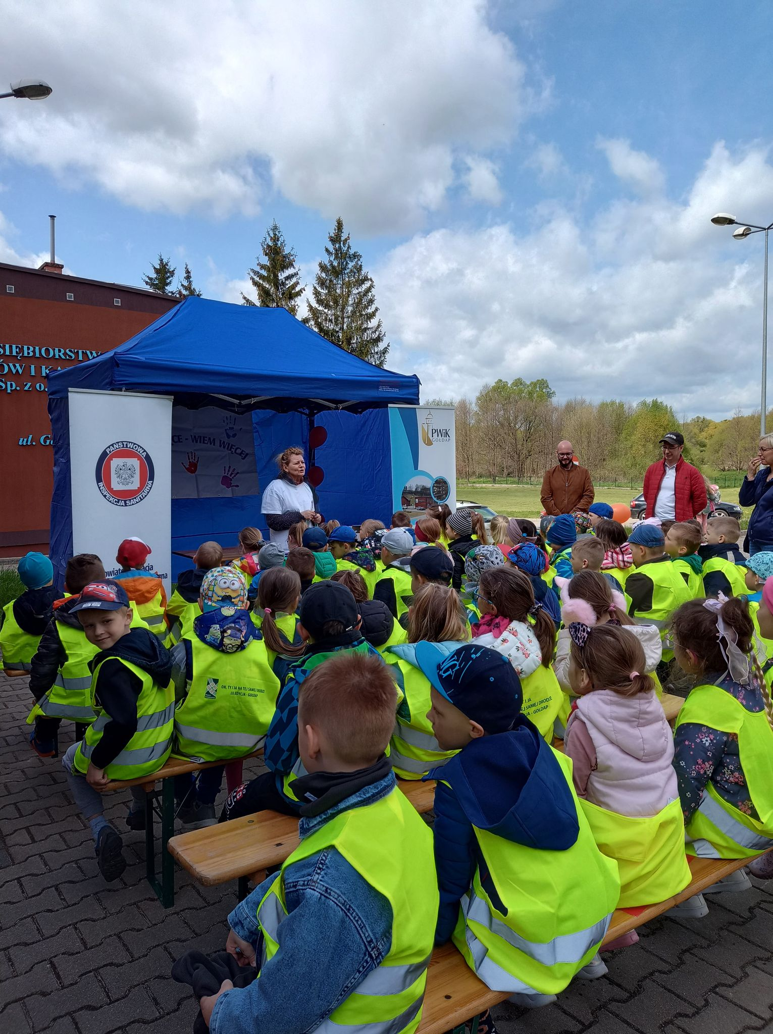
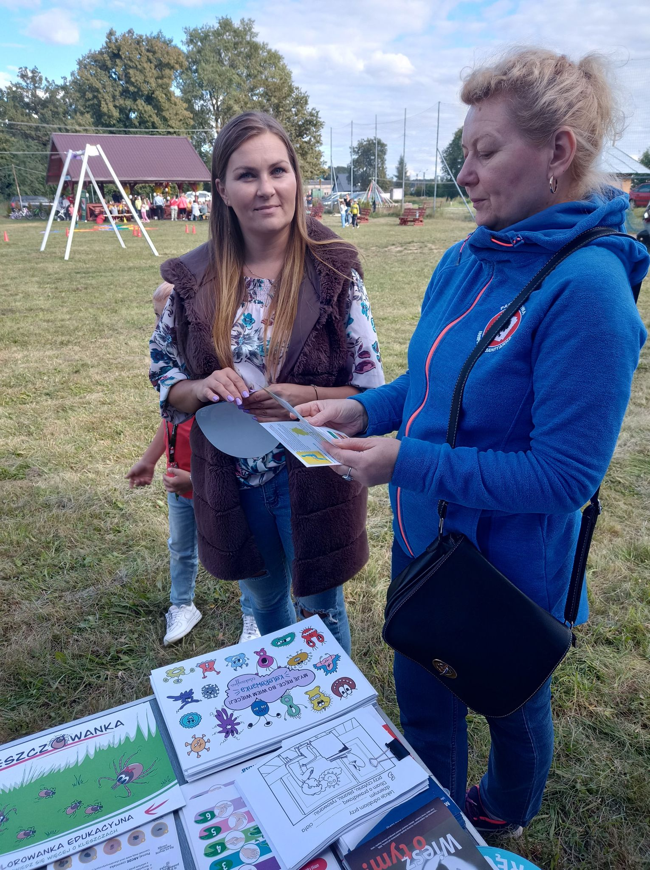
Promocja Zdrowia i Oświata Zdrowotna
W kwietniu w ramach obchodów Światowego Dnia Zdrowia została zorganizowana ,,I Plenerowa Impreza Prozdrowotna W Otoczeniu Mazurskich Tężni Solankowych’’ w której udział wzięło 12 instytucji: Nadleśnictwo w Gołdapi, Ośrodek Sportu i Rekreacji w Gołdapi, Starostwo Powiatowe w Gołdapi, Urząd Miejski w Gołdapi, Ochotnicza Straż Pożarna w Górnem, Ośrodek Pomocy Społecznej w Gołdapi, Komenda Powiatowa Policji w Gołdapi, Wolontariat Gołdap przy Stowarzyszeniu Partnerstwo Sztuk, Straż Graniczna Gołdap, KOLSPORT Gołdap, Powiatowe Centrum Pomocy Rodzinie w Gołdapi, Uniwersytet III Wieku w Gołdapi, Jednostka Wojskowa 4808 w Gołdapi, Zespół Szkół Zawodowych w Gołdapi, Zespół Szkół Zawodowych w Gołdapi. Impreza była skierowana do ogółu społeczności lokalnej z terenu powiatu gołdapskiego.
W ramach obchodów Światowego Dnia Mycia Rąk w miesiącu maju, została rozpoczęta akcja edukacyjna „Myję ręce, bo wiem więcej”. Do realizacji akcji włączyło się Przedsiębiorstwo Wodociągów i Kanalizacji w Gołdapi, a swym zasięgiem akcja objęła uczniów i nauczycieli klas I z czterech szkół podstawowych z miasta Gołdapi. W ramach tej akcji pracownicy PSSE wystawili stanowisko, na którym udzielali instruktarzu prawidłowego mycia rąk, rozmawiali z dziećmi po jakich czynnościach należy myć ręce. Odwiedziło nas ponad 200 osób.

Slide 35
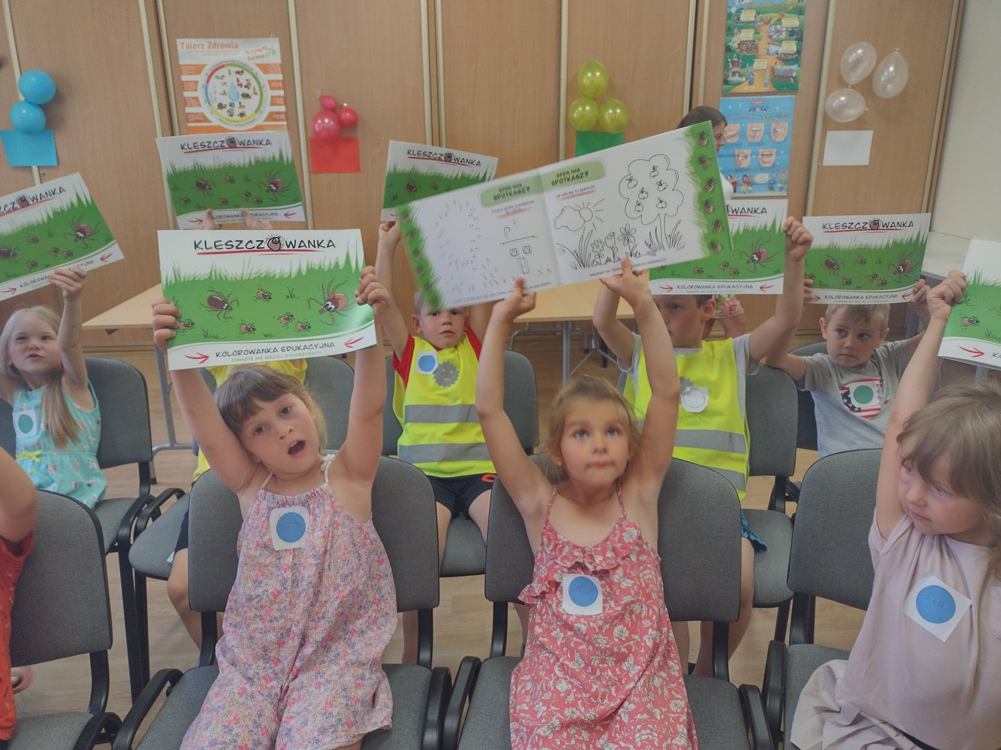
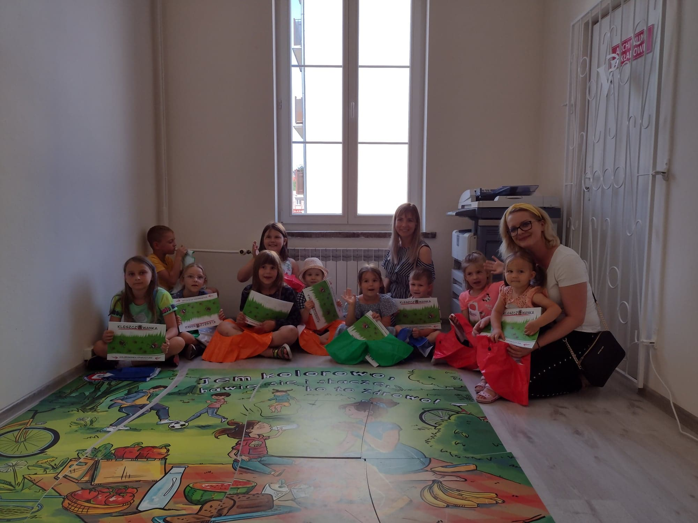
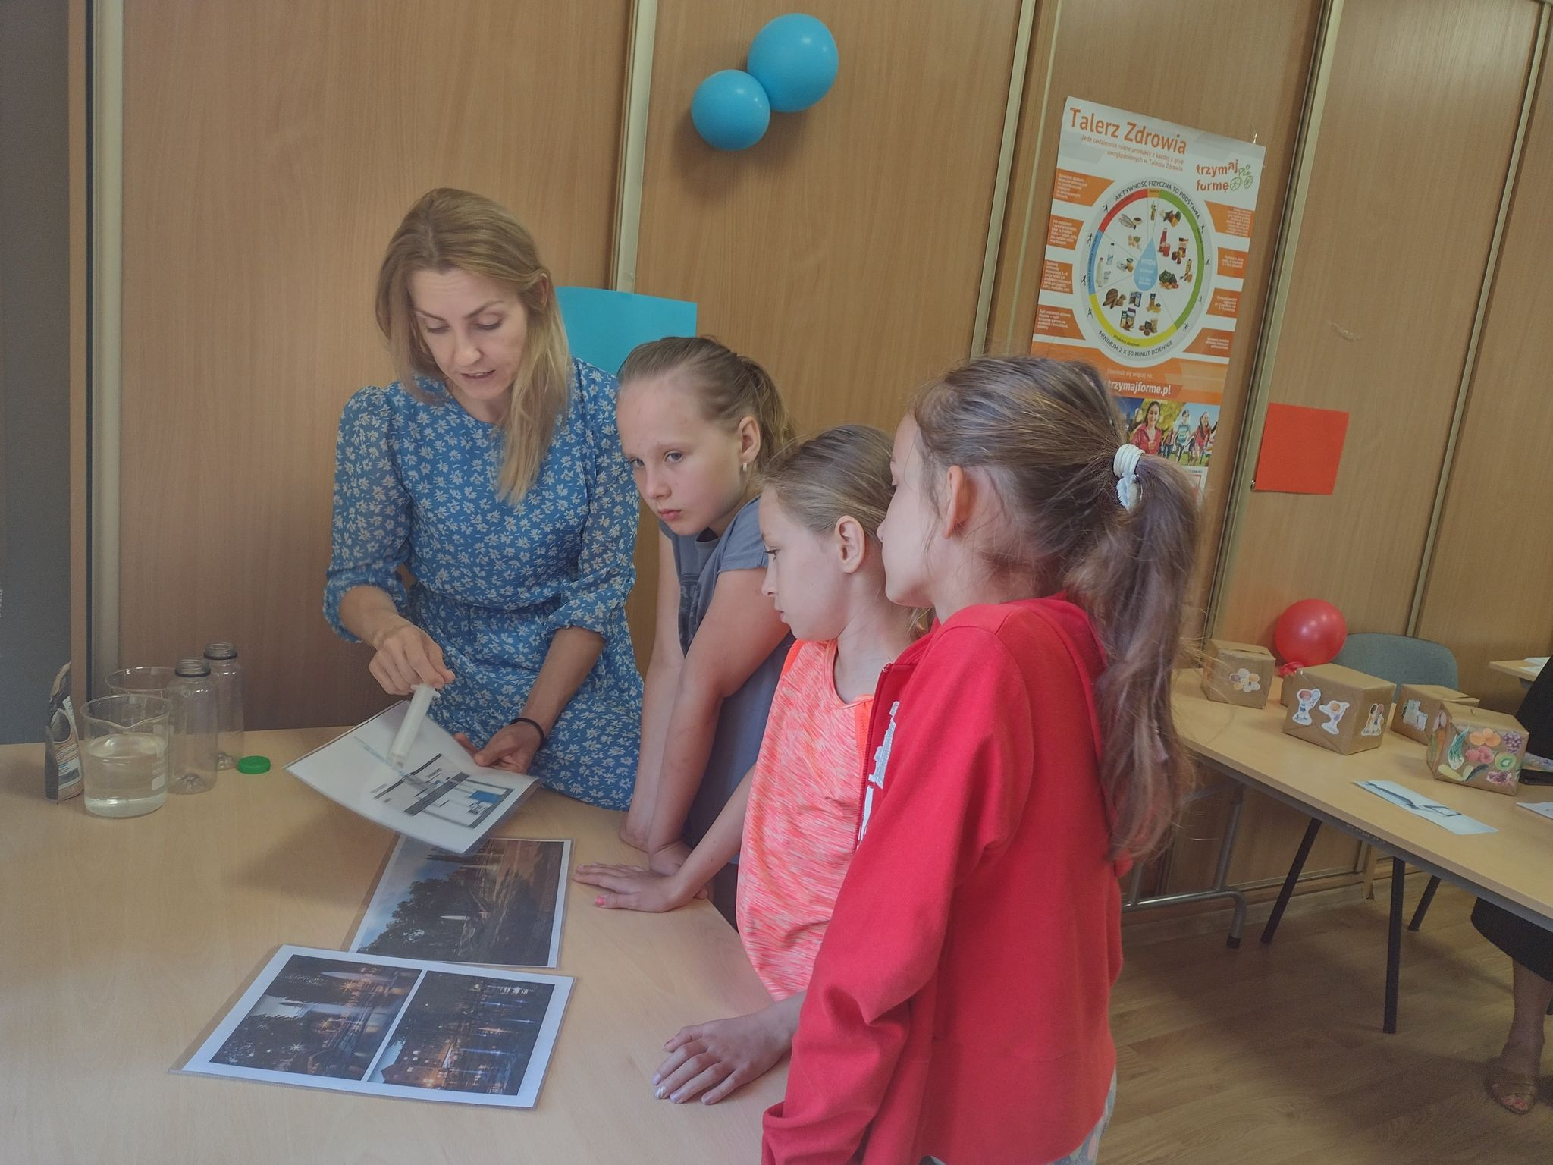
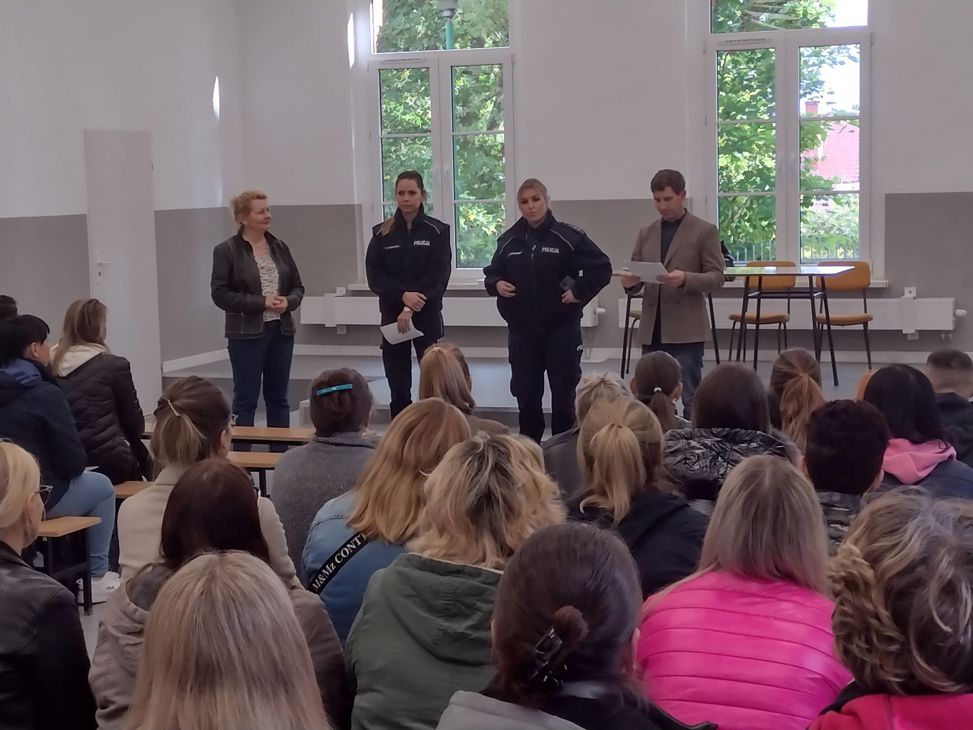
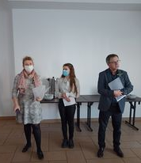
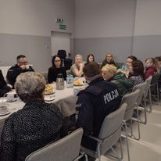
Promocja Zdrowia i Oświata Zdrowotna
W lipcu w siedzibie Inspekcji Sanitarnej zorganizowano zajęcia edukacyjne dla dzieci uczęszczających do przedszkoli. W trakcie zajęć dzieci mogły poznać na czym polega praca w Inspekcji, jak również rozwiązać ciekawe zagadki. Odwiedziło nas 85 osób.
W roku sprawozdawczym przeprowadzone zostały zajęcia edukacyjne na obozach i koloniach letnich oraz na półkoloniach zimowych z tematyki bezpiecznego wypoczynku i profilaktyki COVID – 19.
W październiku w ramach akcji profilaktyki raka piersi, przeprowadziliśmy działanie edukacyjne w które włączyli się uczniowie z Zespołu Szkół Zawodowych. Akcja była skierowana do mieszkańców Gołdapi.
W minionym roku przeprowadziliśmy szereg działań skierowanych do uchodźców z Ukrainy, a przebywających na terenie Gołdapi. W działania zaangażowała się też Komenda Powiatowa Policji w Gołdapi. Mówiliśmy na temat profilaktyki higieny, obowiązującego kalendarza szczepień, bezpiecznego i higienicznego przygotowania posiłków oraz odpowiadaliśmy na tematy i problemy poruszane przez uchodźców.

Slide 36
Promocja Zdrowia i Oświata Zdrowotna
Koordynowana jest na poziomie powiatowym poprzez realizację programów i akcji profilaktycznych:
Program „Czyste powietrze wokół nas”
Program „Bieg po zdrowie”
Program „Trzymaj Formę”
Program „ARS, czyli jak dbać o miłość?”
Krajowy Program Zwalczania AIDS i Zapobiegania Zakażeniom HIV
Program „Wybierz życie – pierwszy krok” poświęcony profilaktyce zakażeń wirusem HPV
Program „Skąd się biorą produkty ekologiczne”
Akcja Światowym Dniem bez Tytoniu,
Akcja Dniem Rzucania Palenia,
Akcja Światowym Dniem Zdrowia,
Akcja Europejskim Dniem Wiedzy o Antybiotykach,
Akcja profilaktyka grypy sezonowej i grypy A/H1N1,
Akcja „Moje dziecko idzie do szkoły”,
Akcja „Zdrowe wakacje”, „Zdrowe ferie”

Slide 37
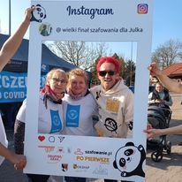
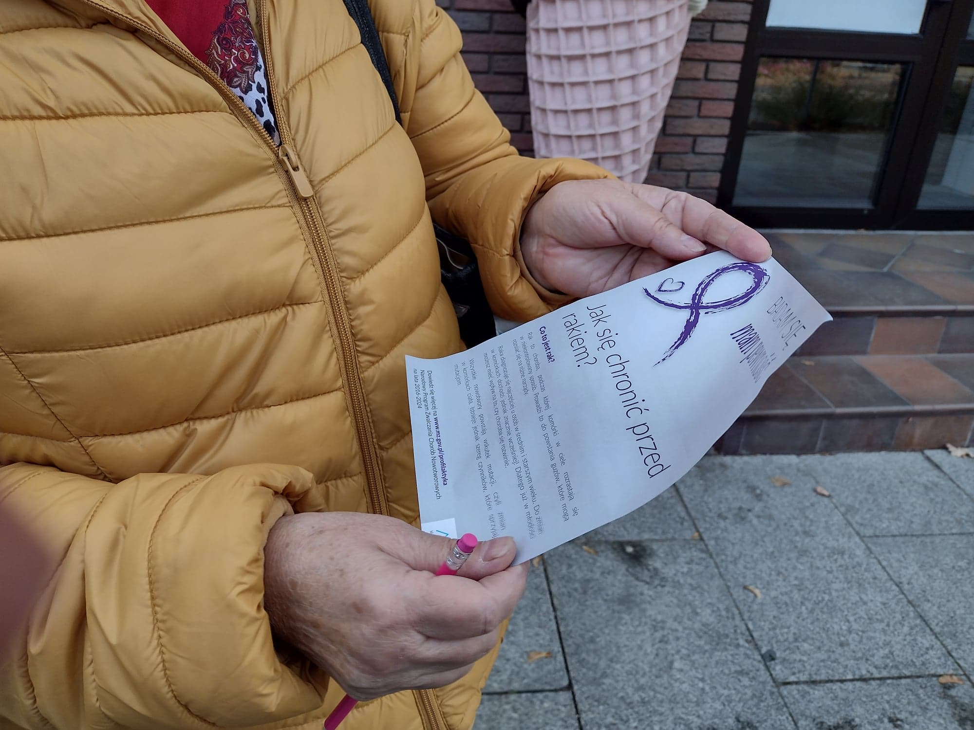
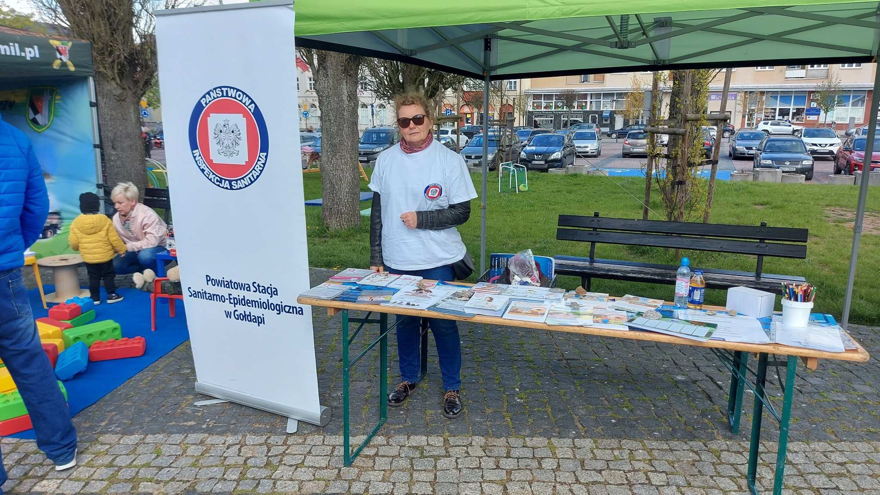
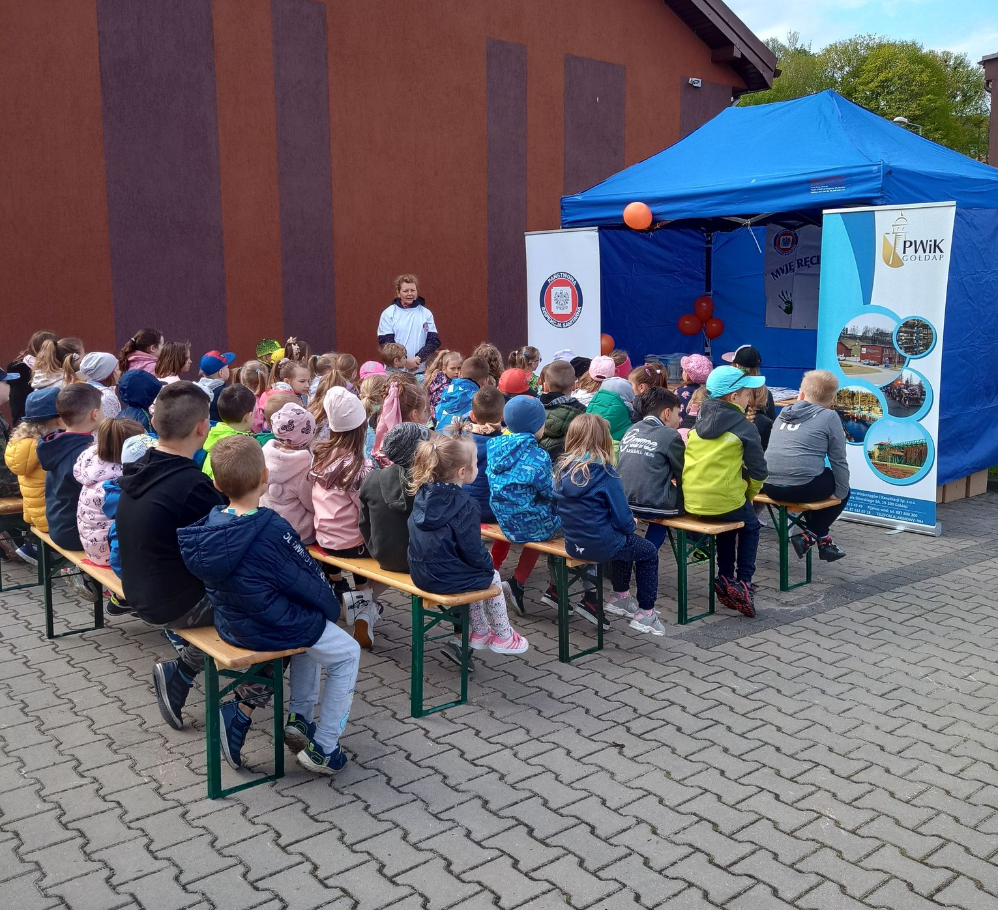
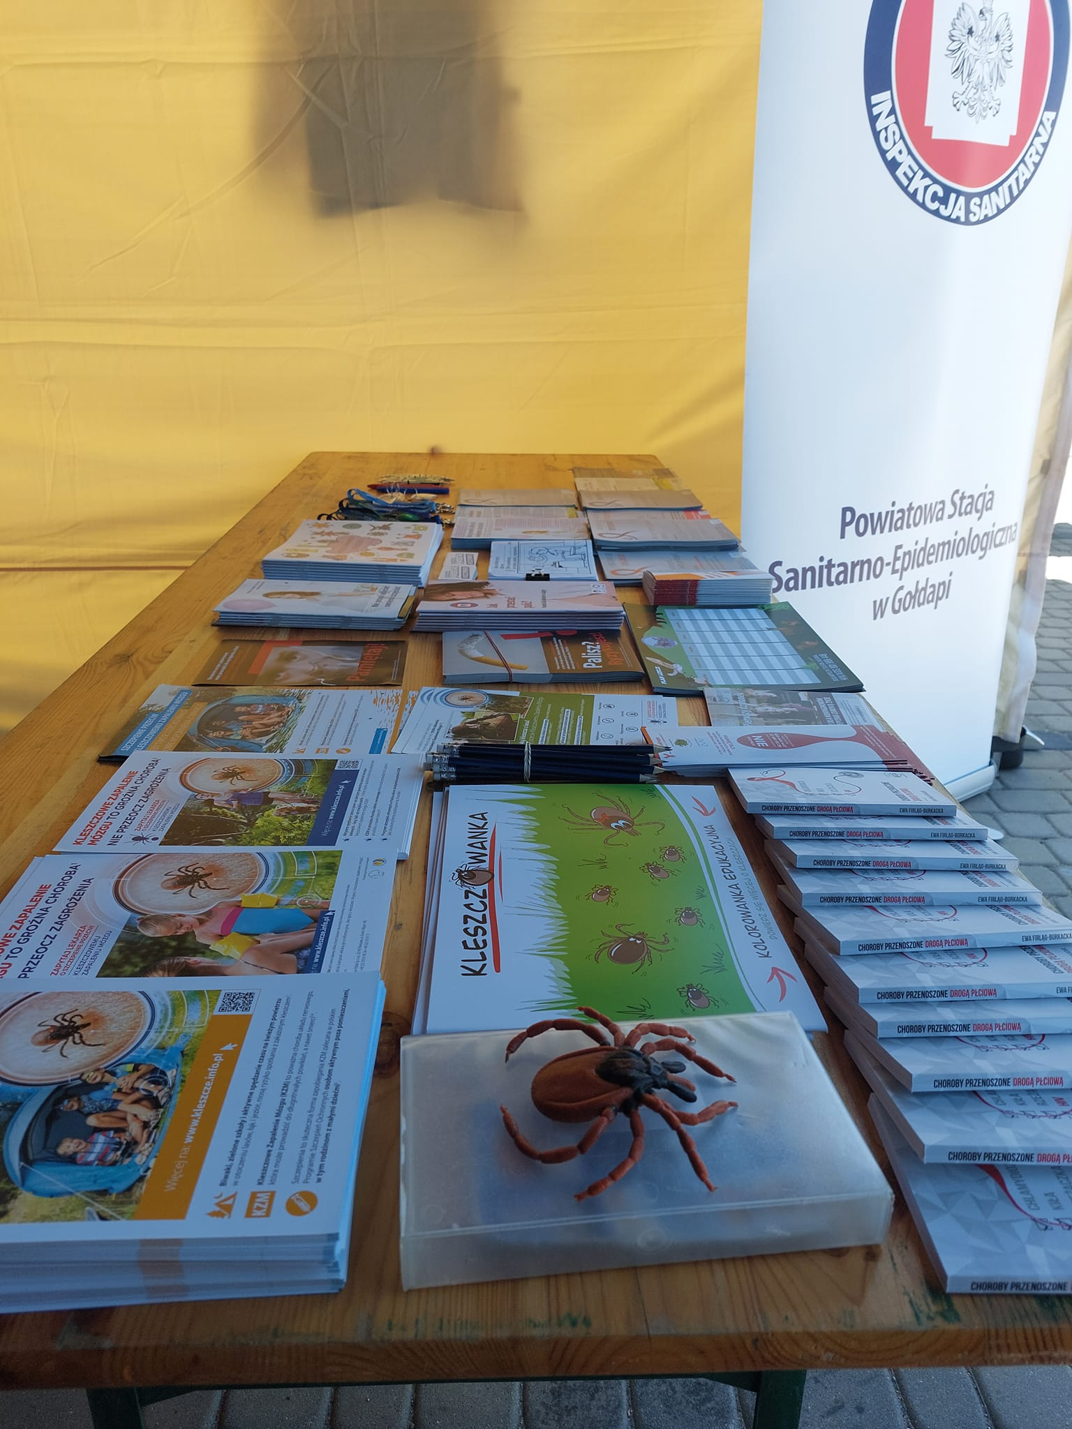
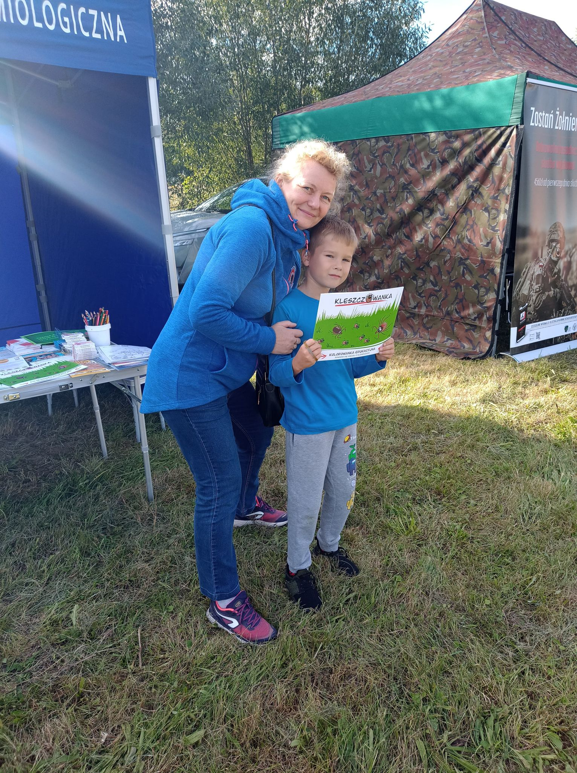
Promocja zdrowia i Oświata Zdrowotna
Dodatkowo braliśmy udział w wydarzeniach organizowanych przez instytucje samorządowe i współpracujące z PSSE, w trakcie których wystawiane było stanowisko Powiatowej Stacji, gdzie osoby zainteresowane mogły uzyskać informacje na temat:
- profilaktyki chorób przenoszonych przez kleszcze,
- profilaktyki grypy,
- profilaktyki środków psychoaktywnych,
- profilaktyki chorób nowotworowych,
- racjonalnego odżywiania,
- aktywności fizycznej w rozwoju młodego człowieka oraz osoby starszej
i wielu innych, gdzie każda osoba mogła uzyskać materiały
informatyczno-edukacyjne związane z profilaktyką zdrowotną.

Slide 38
Dziękuję za uwagę!

